Slide 1

最上位パートナーの知見を活用し、獲得に強い動線を構築する
LINE公式アカウント運用のご提案
- 2026最新版 -
業界：学校法人（大学・専門学校）

Slide 2
アジェンダ構成
1. LINE公式アカウントを検討する背景
2. 配信の考え方 ── 市場・需要の実態
3. 施策の詳細（配信の効率化）── 設計と改善モデル
4. 具体プラン提示
5. ご提案にあたり（施策紹介・企画案）

Slide 3
LINE公式アカウントを検討する背景
資料請求・オープンキャンパス予約に対して、”ハードルが高く感じる”高校生が増えている状況。
離脱防止 >> 友だち追加 >> LINEで学部学科診断・OC予約 >> 出願 の導線設計でハードルを抑える。
現状施策
DYM施策
興味関心なし 層
接触
接触、詳細ページ閲覧
の動線でのLINE誘導を整備
潜在層
離脱
離脱防止バナーにて
検討段階ユーザーを
LINE誘導
準顕在層
離脱防止バナー
不明
※ヒアリングの上、
不足施策を明示
LINE友だち
志望領域・通学圏
を確認
顕在層
LINEでログイン
「LINE学部診断・OC予約」にてLINEリードを獲得
リード獲得層
※ミニアプリ・診断 → 特典
既存ユーザー
LINE ミニアプリ
※ID連携特典等を表示
リピート・ファン化
自社App/ネットワーク
（ID連携等の開発）
入学後の定着・中退防止
在学生／保護者／卒業生へ
※長期施策として想定
※ 高校生の進路検討は約18ヶ月（高2春〜高3秋）。募集のチャンスは年1回で、取りこぼした1人は翌年戻らない（1名の入学＝4年間で約400万円）

Slide 4
LINE施策における重要な考え方
アカウント効果を最大化するためには・・・？
既存友だちのメッセージ配信を拡大＆検証し
課金対効果を向上する
新規友だちの追加動線を拡大&整備し
見込みの高いユーザーのリードを獲得する
WEBサイト上情報と連携させ、配信効果を数値化する

Slide 5
LINE公式アカウントを検討する背景
LINE誘導から1.5〜3%程度のユーザーが有効化/マネタイズ可能（社内想定の目安）。
貴社集客課題に合わせて、LINE公式アカウントの構築モデルを活用しながら集客効率を改善。
流入元
LINE誘導
具体の施策方針
CVするユーザー割合
※社内想定の上限目安
SEO・AIO
離脱防止
サイト上ポップアップ
あいさつMSG＋
特典(診断) 自動送付 / 30秒 学部学科診断
教育コンテンツ配信
（週1）→ CV誘導オファー
３％
広告
離脱防止
サイト上ポップアップ
KW自動応答設定
→ ユーザー意図別に即返信
ステップ配信（7〜14通）
→ オープンキャンパス予約への誘導
LINE広告（CPF配信）
サイト上ポップアップ
スクリーニングアンケート
（4問）→ 学年・志望度で分類
セグメント別シナリオ配信
ホットリード:即スタッフ対応
1.5％
CV・mcv済
通知メッセ
サンクス自動MSG＋
OC当日の流れ・持ち物案内
前日リマインド配信
出願スケジュール案内
2.5％
CV・mcv済
サンクスLINE誘導
スクリーニング（4問）
志望度・通学圏の把握
有効リード育成シナリオ
→ OC参加・出願への誘導
2.5％
保有リスト
通知メッセ
一斉配信でリスト活性化
アンケートで学年・志望把握
セグメント別ナーチャリング
入試方式別・時期別の企画配信
2.5％
保有リスト
メルマガ・テレマ
SNS告知
LINE移行キャンペーン
(資料請求者・OC参加者を友だち化)
入学後もLINEで接点維持
中退防止・在学生・卒業生へ
2％
※ 各割合は社内想定の上限目安であり、保証値ではありません。参考：LINEヤフー社公開値では、メッセージは受信当日中に約8割が開封されます。

Slide 6

施策展開図
LINEOA施策
LINEOA施策においては、[友だちの新規追加]と[友だちの育成・CV動線]が重要。
友だちの新規追加
LINE友だちの育成・CV化
離脱防止・ポップアップ
HP/LP滞在時に、条件を満たすと
ポップアップバナーを表示する
初期
（初動）
・リッチメニュー
・プロフ動線
・あいさつMSG
・KW自動応答設定
・友だち登録直後アンケート
・再引上げアンケート
・ステップ配信：特定アクション後◯日での自動配信
[ターゲット設定]
LINEOAオーガニック
(年齢/性別/地域…)
(MSGのImp,Click)
LINE_APIツール ※有料
(アンケート結果）
(WEBサイトアクション)
(リマインド/再通知)
(ID連携した情報ベース)
(ユーザー一覧を取得)
(ユーザーIDアップロード)
(地点別スコアリング)
※MA、CRMとの連携
(購入・リードデータ)
(ユーザー情報 ※詳細)
※有料
通知メッセージ
ユーザーアクション時に
API連携でLINEにメッセ送付
※有料
月次
（定例）
[新規] → 月間投稿数
・イベント配信
・クーポン配信
・企画配信（特定ターゲット）
・診断型配信
・お役立ちコラム・コンテンツ配信
・季節／時事ネタ配信
︙
[調整]
・アンケート
・自動応答
・QA集
・リッチメニュー
・ステップ配信
サンクスLINE誘導ツール
WEBサイトのCVページから
入力情報を引き継ぎLINEへ自動遷移
※数量により変動
※有料
LINEログイン・ID連携等
ログインにLINE IDを使用
サイトユーザーIDとLINEIDを連携
※有料
LINE / CPF広告
※有料
スタンプ・Pt施策
※有料
その他WEBサイト動線整備、プレスリリース等
※クリエイティブ費用は基本的に内包、開発費用は別途見積もりとなります。

Slide 7
施策展開図
LINEOA施策
LINE友だち追加～15日を境に大きくアクティブ率が下がる（ブロック率が上がる）
為、追加から20‐30日間のステップ配信構築とユーザビリティの改善が必要に。
公式アカウントを友だち追加！
挨拶メッセージ・リッチメニュー
アクティブ率：高
アンケート
企画配信
ステップ配信
15日後
アクティブ率：低
30日後
モーメント配信

Slide 8



施策展開図
LINEOA施策
LINEOA施策は、[友だちの新規追加]と[友だちの育成・CV着地]の動線が重要。
企画投稿（毎月）とステップ配信（定常的に運営）を組み合わせて最適動線に。
企画
投稿
ステップ
配信
貴社対応
※軽減
LP・HP
その他動線
◯LINE友だち追加によるメリット提示
✓デジタルパンフ ✓OC優先予約
◯LINE上でのコミュニケーション誘導
✓LINEで学部診断 ✓LINEでOC予約
◯LINEでのナーチャリング
✓アンケート回答
◯LINEで診断
✓おすすめプランの提示
友だち追加後…
◯あいさつメッセージ
◯アンケート/情報収集
配信セグメントに活用
◯プロフ・リッチメニュー
◯企画投稿（月間投稿数）
✓〇〇の季節、〇〇の日にちなんだ…。
年齢→目的・悩み、よくある不安
アンケ回答例→学習コンテンツ
◯ステップ配信
✓友だち追加後◯日で…。
（前後検索ニーズを調査）
✓学習が進行する導線設計
(特典等>興味>共感>信頼>オファー)
具体アクション
◯再・簡易アンケート(診断)
✓休眠層に対して
サービス軸と異なる診断軸を用意
◯商品訴求を再押し
✓再度サービス訴求を実施
◯アクション済
✓応答メッセージ等で満足度↑
◯再購入・クロスセル
✓PT・物販・継続の提案時期を設定
◯(アフター)フォロー
✓よくあるQA集の自動化
✓チャット定型文の作成
◯友だち紹介斡旋
✓紹介CPなどに誘導

Slide 9
現状分析｜大学・専門学校のLINE公式アカウント実態
友だち数は page.line.me（LINEヤフー社公式ページ）で実測する。取得日を必ず併記する。
調査対象 | 区分 | 受験生向けか | 友だち数 実測 | リッチメニュー | 診断の有無
大規模総合大（首都圏） | 大学 | ― | ― | ― | ―
大規模総合大（関西） | 大学 | ― | ― | ― | ―
中規模私立大（地方） | 大学 | ― | ― | ― | ―
女子大 | 大学 | ― | ― | ― | ―
大手専門学校（ビジネス系） | 専門 | ― | ― | ― | ―
大手専門学校（IT・クリエイティブ） | 専門 | ― | ― | ― | ―
医療・看護系専門学校 | 専門 | ― | ― | ― | ―
通信制高校グループ | 高校 | ― | ― | ― | ―
① 大学は「在学生向け」が多い
受験生向けと在学生向けを分けているか、
タグで出し分けているかを必ず確認する。
混在していると配信精度が落ちる。
② 見るのは友だち数ではない
学部数が多いほど「出し分け」の必要が高い。
リッチメニューが学部別か機能別かで、
その学校の設計思想が分かる。
③ 空白は「診断」
塾業界の実測では、大手8社すべてが
LINEを新規集客に使っていた。差がつくのは
「診断で適合を見せているか」だけだった。
友だちは広告で買える。でも運用設計がなければ、リストは資産にならない。
※ 友だち数は未実測（2026-09-16時点）。page.line.me（公式）または実機で取得し、取得日を併記する。
※ 第三者サイト（lineoa.jp）の数値は当たり付け専用。本資料には載せない。実名掲載の最終可否は学内確認事項。

Slide 10
現状分析｜LINE運用は4つの型に分類できる
「集めている学校」と「育てている学校」に、はっきり分かれる。
型 | 運用の中身 | 強み／弱み
① 診断ドリブン型 | 学部学科診断・適性診断で属性を取得し、学年・志望度別に配信を出し分ける | 本提案の型。実装している学校が少なく、空白地帯
② 相談カウンター型 | 有人チャットでの個別相談が中心。配信はほとんどしない | 相談に来た子には強い。来ない子は拾えない
③ カタログ型 | 学部一覧・OC日程・資料請求のリンクを並べただけ。押すとWebへ飛ぶ | 最も多い。LINEを使っているのではなくリンク集にしている
④ 連絡網型 | 在学生への休講連絡・事務連絡が中心。受験生向けには使っていない | 友だち数は多いが、募集には一切効いていない
目指すのは ①診断 × 出し分け × 入学後まで の三点セット。どれか1つだけでは必ず頭打ちになる。
※ 型分類は塾業界（2026-09-15実測）で検証したフレーム。学校法人での各校の当てはめは実機調査（page.line.me・PC実査）で確定する。

Slide 11
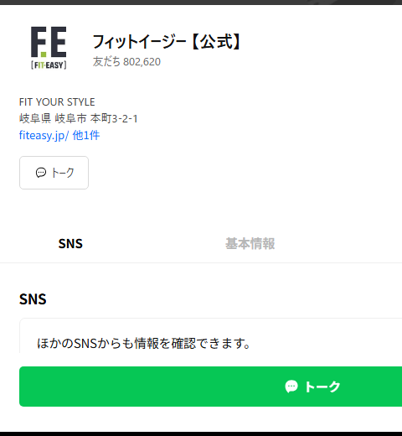
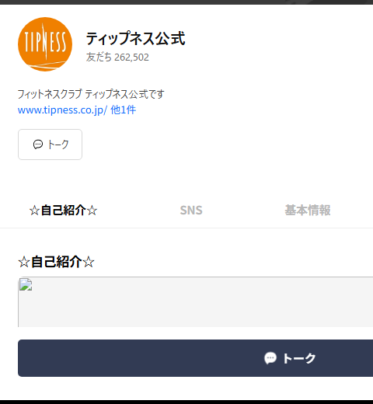
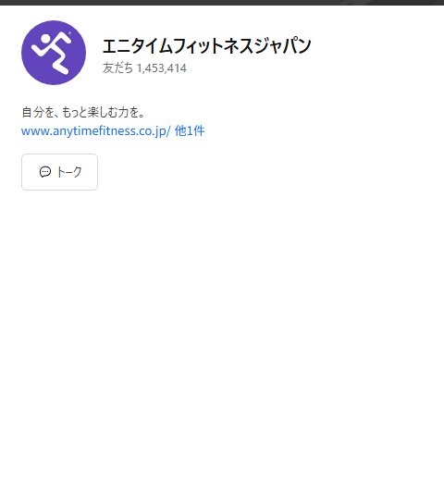
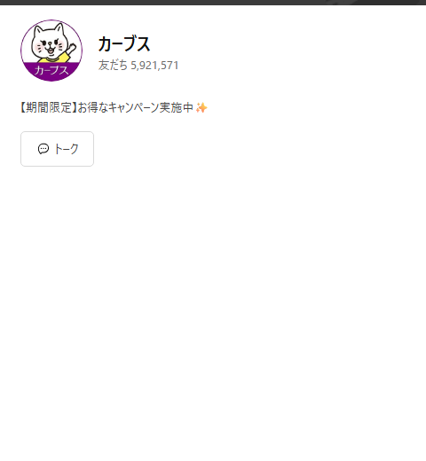
現状分析｜各校のリッチメニュー・あいさつメッセージ
実機の画面を並べると、型の違いが一目で伝わる。
大規模総合大（首都圏）
大規模総合大（関西）
中規模私立大（地方）
大手専門学校
医療・看護系専門
▧ 実機トーク画面
差込予定
・リッチメニュー全体
・あいさつメッセージ
・2週間分の配信
▧ 実機トーク画面
差込予定
・リッチメニュー全体
・あいさつメッセージ
・2週間分の配信
▧ 実機トーク画面
差込予定
・リッチメニュー全体
・あいさつメッセージ
・2週間分の配信
▧ 実機トーク画面
差込予定
・リッチメニュー全体
・あいさつメッセージ
・2週間分の配信
▧ 実機トーク画面
差込予定
・リッチメニュー全体
・あいさつメッセージ
・2週間分の配信
学部別か機能別か
受験生／在学生の分離
本モデル校に最も近い
体験入学の予約導線
保護者向け情報の出し方
撮影は調査用の捨てアカウントで。取得日を画面ごとに記録する。
※ 撮影対象：リッチメニュー全体／友だち追加直後のあいさつメッセージ／2週間分の配信トーク画面。
※ クラウド環境からは page.line.me が参照できないため、PC側で取得する。

Slide 12
資料アジェンダ
配信の考え方

Slide 13

全体設計想定
集客動線
カスタマージャーニーマップにあわせてLINE投稿を配置。
※具体的な業界におけるリード/有効リード/マネタイズ については下記にて仮定。
カスタマージャーニーマップ
① 接触（認知・流入）
⑤ リード有効化
② サイト離脱（対策）
⑥ 有効リードの再育成
③ 育成（興味喚起）
⑦マネタイズ(成約/購入)
④リード獲得 (web/LINE)
⑧LTV最大化・紹介
WEB→LINEOA領域
オフライン→LINEOA領域
どう友だち追加させるか？（WEB→LINE）
CPF広告
既存リストの活用
通知メッセージ
サイト動線の整備
通知メッセージ
通知メッセージ
ID・CRM連携
SNS/メルマガ
サンクスLINE誘導
サンクスLINE誘導
店内ポップ・チラシ
LINEOA➙WEB領域
どう友だちをアクションに結びつけるか？（LINE→反響）
ステップ配信
フォロー体制
企画配信
アンケート回収
リサーチ回収
スコアリング等
ショップカード
短期と長期で各自設計

Slide 14
全体設計想定
集客動線
カスタマージャーニーマップにあわせてLINE投稿を配置。
※一般的な8フェーズを、学校法人（大学・専門学校）に置き換えます。
カスタマージャーニーマップ
① 接触（認知・流入）
⑤ リード有効化
② サイト離脱（対策）
⑥ 有効リードの再育成
③ 育成（興味喚起）
⑦マネタイズ(成約/購入)
④リード獲得 (web/LINE)
⑧LTV最大化・紹介
① 広告接触（認知・流入）
② サイト離脱（対策）
⑤ オープンキャンパス参加
③ 育成（興味喚起）
⑥ 比較・検討
④資料請求・友だち追加(web/LINE)
⑦出願・入学手続
⑧入学後の定着・中退防止
在学生／保護者／卒業生 等
← --- 学校法人（大学・専門学校）の場合 --- →
一般的な8フェーズを、学校法人（大学・専門学校）に置き換えるとこうなります。
④資料請求・友だち追加 → ⑤オープンキャンパス参加 → ⑦出願・入学手続 が、この業界のCV地点です。

Slide 15
市場の構造｜18歳人口は30年で半減。私立大の6割が定員割れ
母数が減っても学校は減らない。＝1人を取り合う競争だけが激化する構造。
だから入札で勝つ設計ではなく、取りこぼしを拾う設計に寄せる。
【18歳人口】
205万人 → 106万人
（1992年 → 2024年）
⇊
30年で ▲48%
【私立大の定員割れ】
59.2%（354校／598校）
（2024年度）
⇊
6割が定員を埋められない
【大学進学率】
約59%（過去最高圏）
⇊
進学率の伸びで
母数減を吸収する余地はない
【1名の入学の重さ】
初年度納付金 約136万円
4年間で 約400万円
⇊
取りこぼしの単価が桁違い
母数の減り方は、これから加速する
2040年の18歳人口は80万人台まで減る見通し（中央教育審議会の推計）。
いま在籍している小中高生の数がそのまま波及するため、
競争密度は今がピークではない。
だから「取りこぼしを拾う」が最も効く
広告の入札を強めても、母数が半分の市場では単価が上がるだけ。
一度でも手を挙げた高校生（資料請求者・OC参加者）を
出願まで落とさない仕組みのほうが、費用対効果が高い。
入札で勝つ設計ではなく、取りこぼしを拾う設計へ。
※ 出典：文部科学省「学校基本調査」／日本私立学校振興・共済事業団「私立大学・短期大学等入学志願動向」／文部科学省「私立大学等入学者に係る初年度学生納付金等調査」。【提出前に最新年度で原典照合すること】
※ 2040年推計は中央教育審議会の答申の版によって82万人／88万人と異なる。引用する版を確定してから提出する。

Slide 16
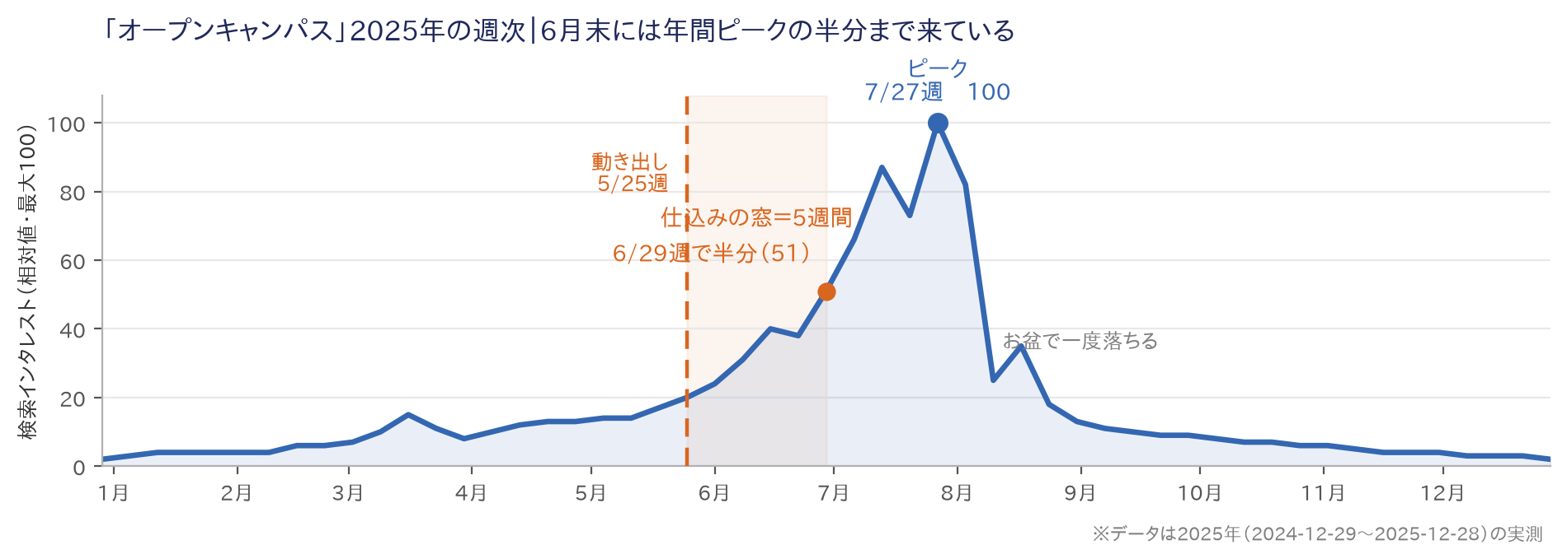
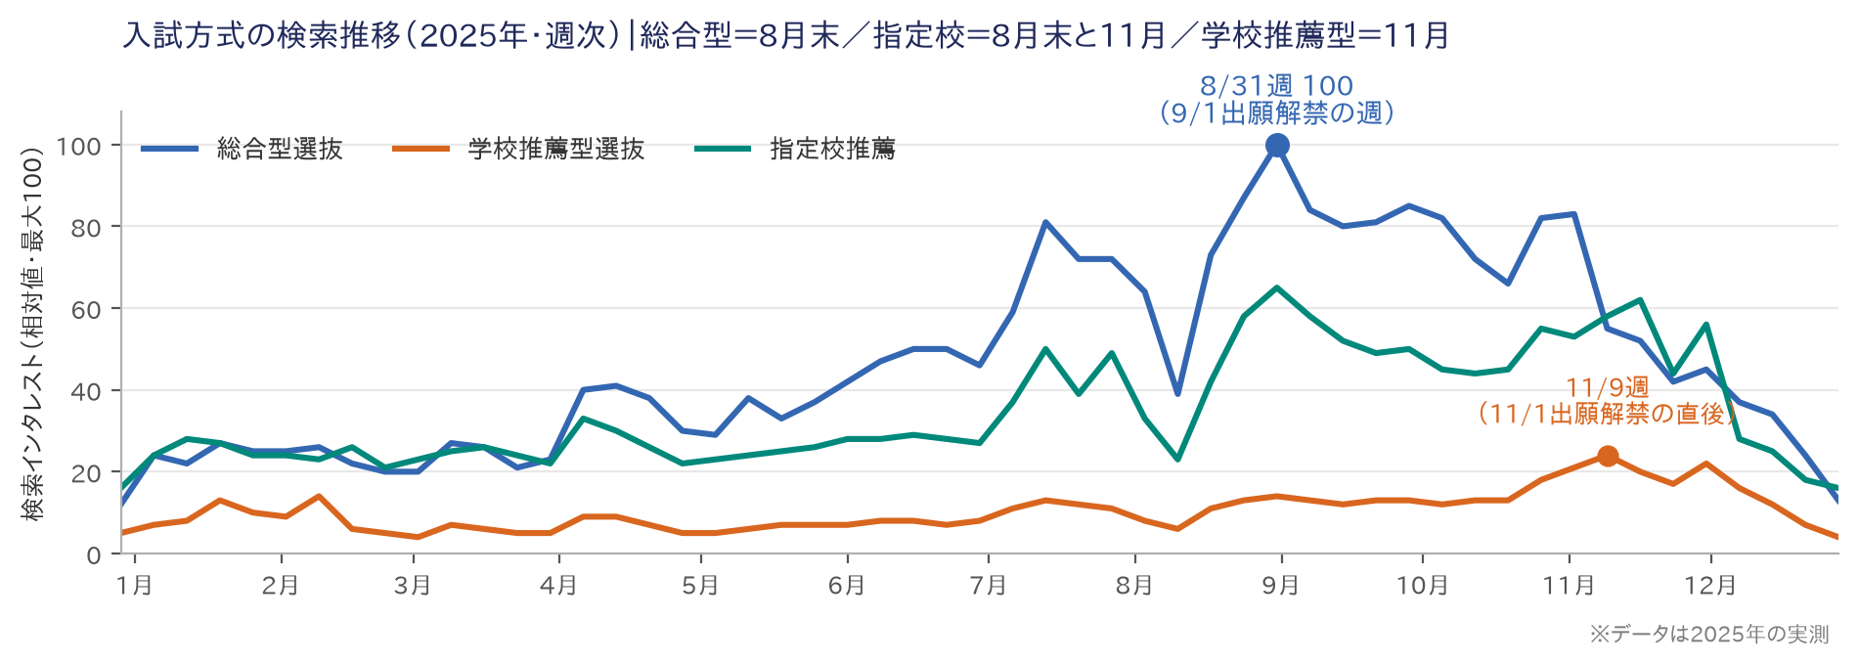
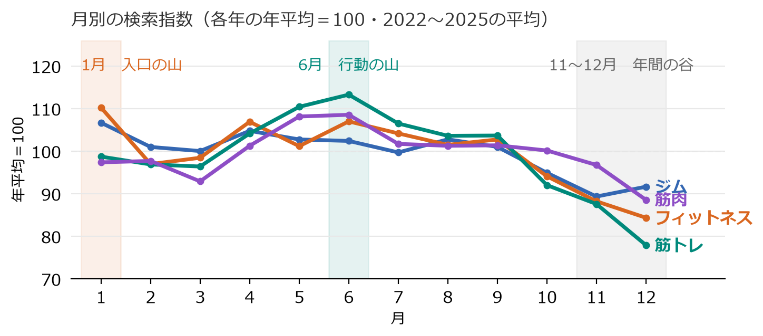
ニーズ調査（シーズナリティ）｜OCは7月末、総合型選抜は8月末
オープンキャンパスのピークと、総合型選抜の出願準備のピークは1ヶ月しか離れていない。
＝ 夏のOCで接点を持てなかった学校は、8月末には候補から消えている。
① 動き出しは5月下旬
「オープンキャンパス」の検索が20を超えるのが5/25週。
6/29週にはもう年間ピークの半分（51）。
6月に広報を始めたら、もう遅い。
② 総合型のピークは8/31週
9/1の出願解禁を含む週が年間最大（100）。
指定校推薦は8月末と11月中旬の二山、
学校推薦型は11月の単峰。3方式で時期が違う。
③ 仕込みの窓は5週間
5/25週〜6/29週の5週間が、友だち化の窓。
ここまでに友だちになっていない高校生は、
夏のOCの候補リストに入らない。
※ 出典：Googleトレンド（日本・ウェブ検索・2026-09-15取得）。週次データは2025年（2024-12-29〜2025-12-28）の実測。
※ 入試日程は文部科学省「大学入学者選抜実施要項」（総合型＝9/1出願・11/1発表／学校推薦型＝11/1出願・12/1発表／一般＝2/1〜）。

Slide 17
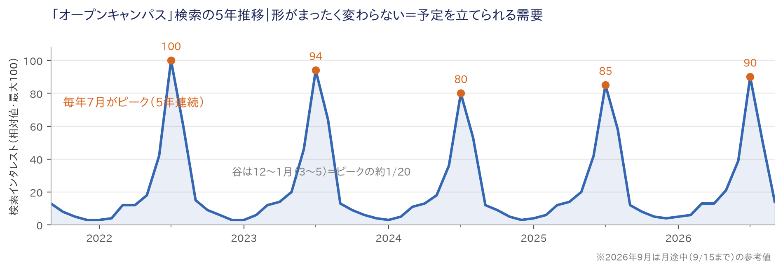
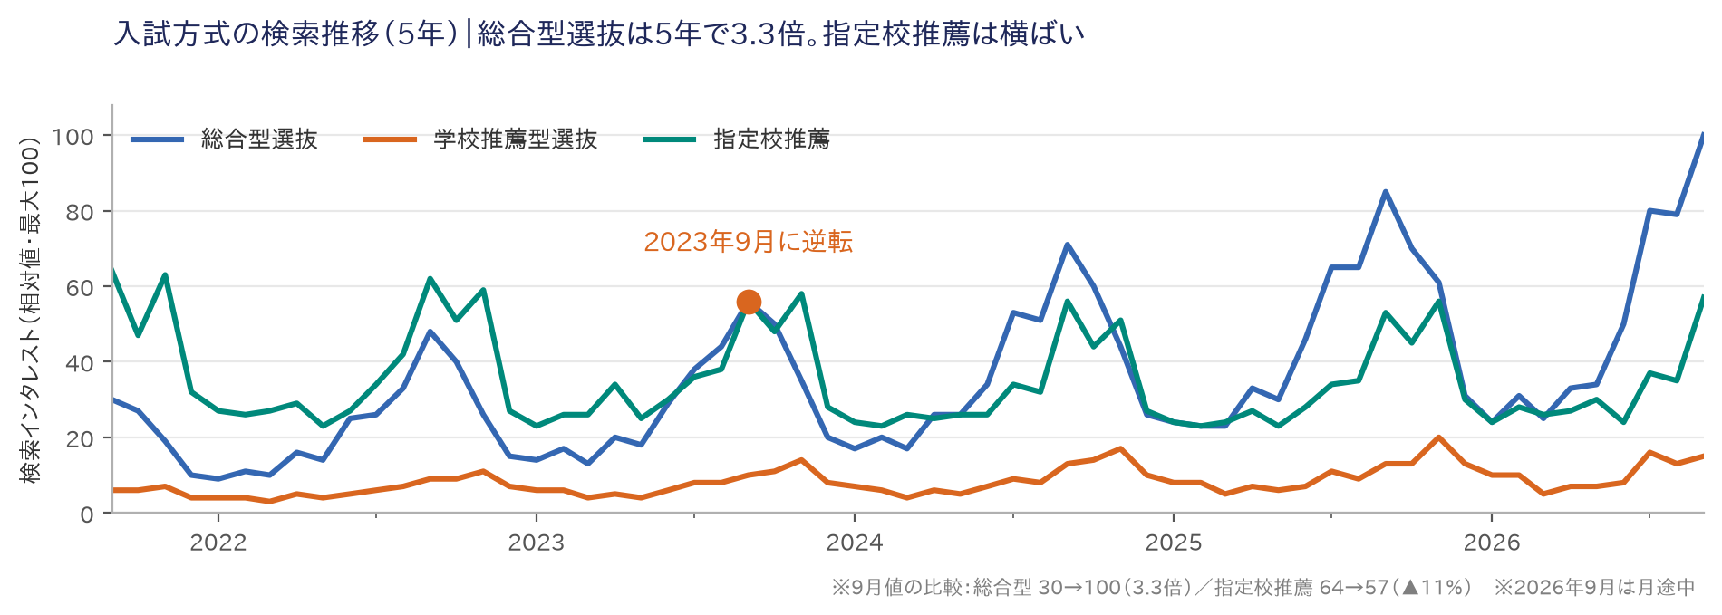
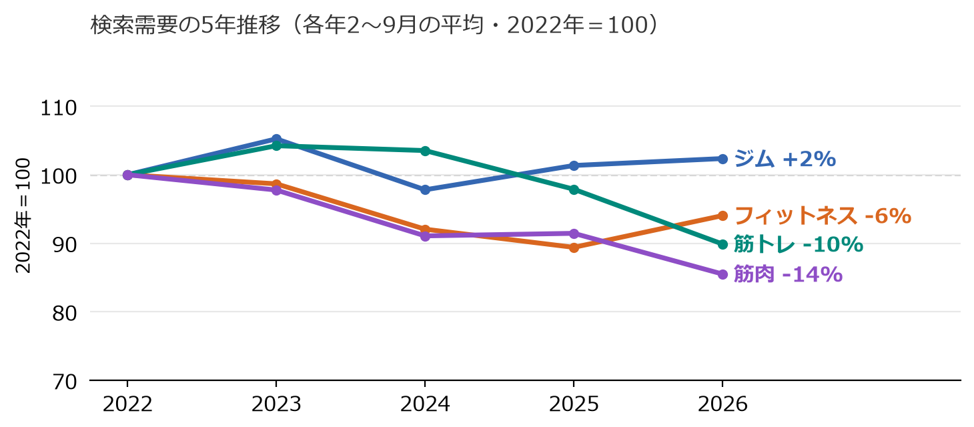
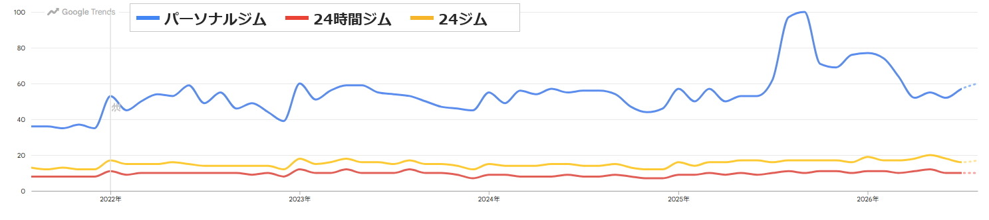
ニーズ調査（5年トレンド）｜総合型選抜は5年で3.3倍
オープンキャンパスの形は5年間まったく変わらない＝予定を立てられる需要。
一方で入試方式の主役は入れ替わっており、2023年9月に総合型が指定校推薦を抜いた。
① OCは5年連続で7月ピーク
2022→2026年の7月値は 100 / 94 / 80 / 85 / 90。
谷は12〜1月（3〜5）でピークの約1/20。
形が変わらない＝毎年同じ日程で仕込める。
② 総合型選抜 5年で3.3倍
9月値の比較：総合型 30 → 100（3.3倍・5年連続増）。
指定校推薦は 64 → 57（▲11%）で横ばい。
2023年9月に逆転し、いまは総合型が1.75倍。
③ 専門学校は年中フラット
「専門学校」は5年間ずっと22〜40のレンジ。
大学（夏に集中）とは需要曲線がまったく違う。
→ 大学と専門学校は別の配信設計が要る。
※ 出典：Googleトレンド（日本・ウェブ検索・2021/9〜2026/9・2026-09-15取得）。2026年9月は月途中（9/15まで）の参考値。
※ 「共通テスト」は1月に100・他月は10以下と桁が違うため、同一グラフに混ぜていない（混ぜると小さい方が潰れる）。

Slide 18
年間の配信設計マトリクス（時期 × 対象 × 訴求 × CV）
需要の波と入試日程が動かせない業界。時期ごとに「誰に・何を言い・どこへ着地させるか」を先に決める。
時期 | 対象（学年・状態） | 訴求 | 着地させるCV
3〜4月 | 新高2・新高3／進路意識が立ち上がる層 | 「まだ決まっていなくていい」30秒 学部学科診断 | 友だち追加・診断完了【CV①】
5月下旬〜6月 | 高3／OC検索が動き出す層 ※検索実測：5/25週 | OC日程の先行案内・1人参加OK・当日の流れ | オープンキャンパス予約【CV②】
7〜8月 | OC予約者・参加者 | 前日リマインド／参加後アンケート／学部の深掘り | OC参加・再訪【CV②】
9〜11月 | OC参加者・年内入試層 ※総合型9/1・学校推薦型11/1 | 志望理由書の書き方・面接10問・締切カウントダウン | 出願【CV③】
12〜2月 | 一般選抜層・併願検討層 ※共通テスト1月中旬 | 入試方式の違い・過去問・入試説明会 | 出願【CV③】
2〜3月 | 合格者・入学手続前 | 入学前オリエンテーション・先輩との交流・一人暮らし準備 | 入学手続【CV③】・定着
※ 時期の根拠：Googleトレンド実測（2026-09-15取得）＋文部科学省「大学入学者選抜実施要項」。
※ 専門学校はAOエントリー6/1・出願10/1解禁（全国専修学校各種学校総連合会の申し合わせ・要確認）のため、上記より前倒しになる。
※ 各時期の広告単価・CVRは貴学の実績値で埋める（進学領域の公開統計は存在しない）。

Slide 19
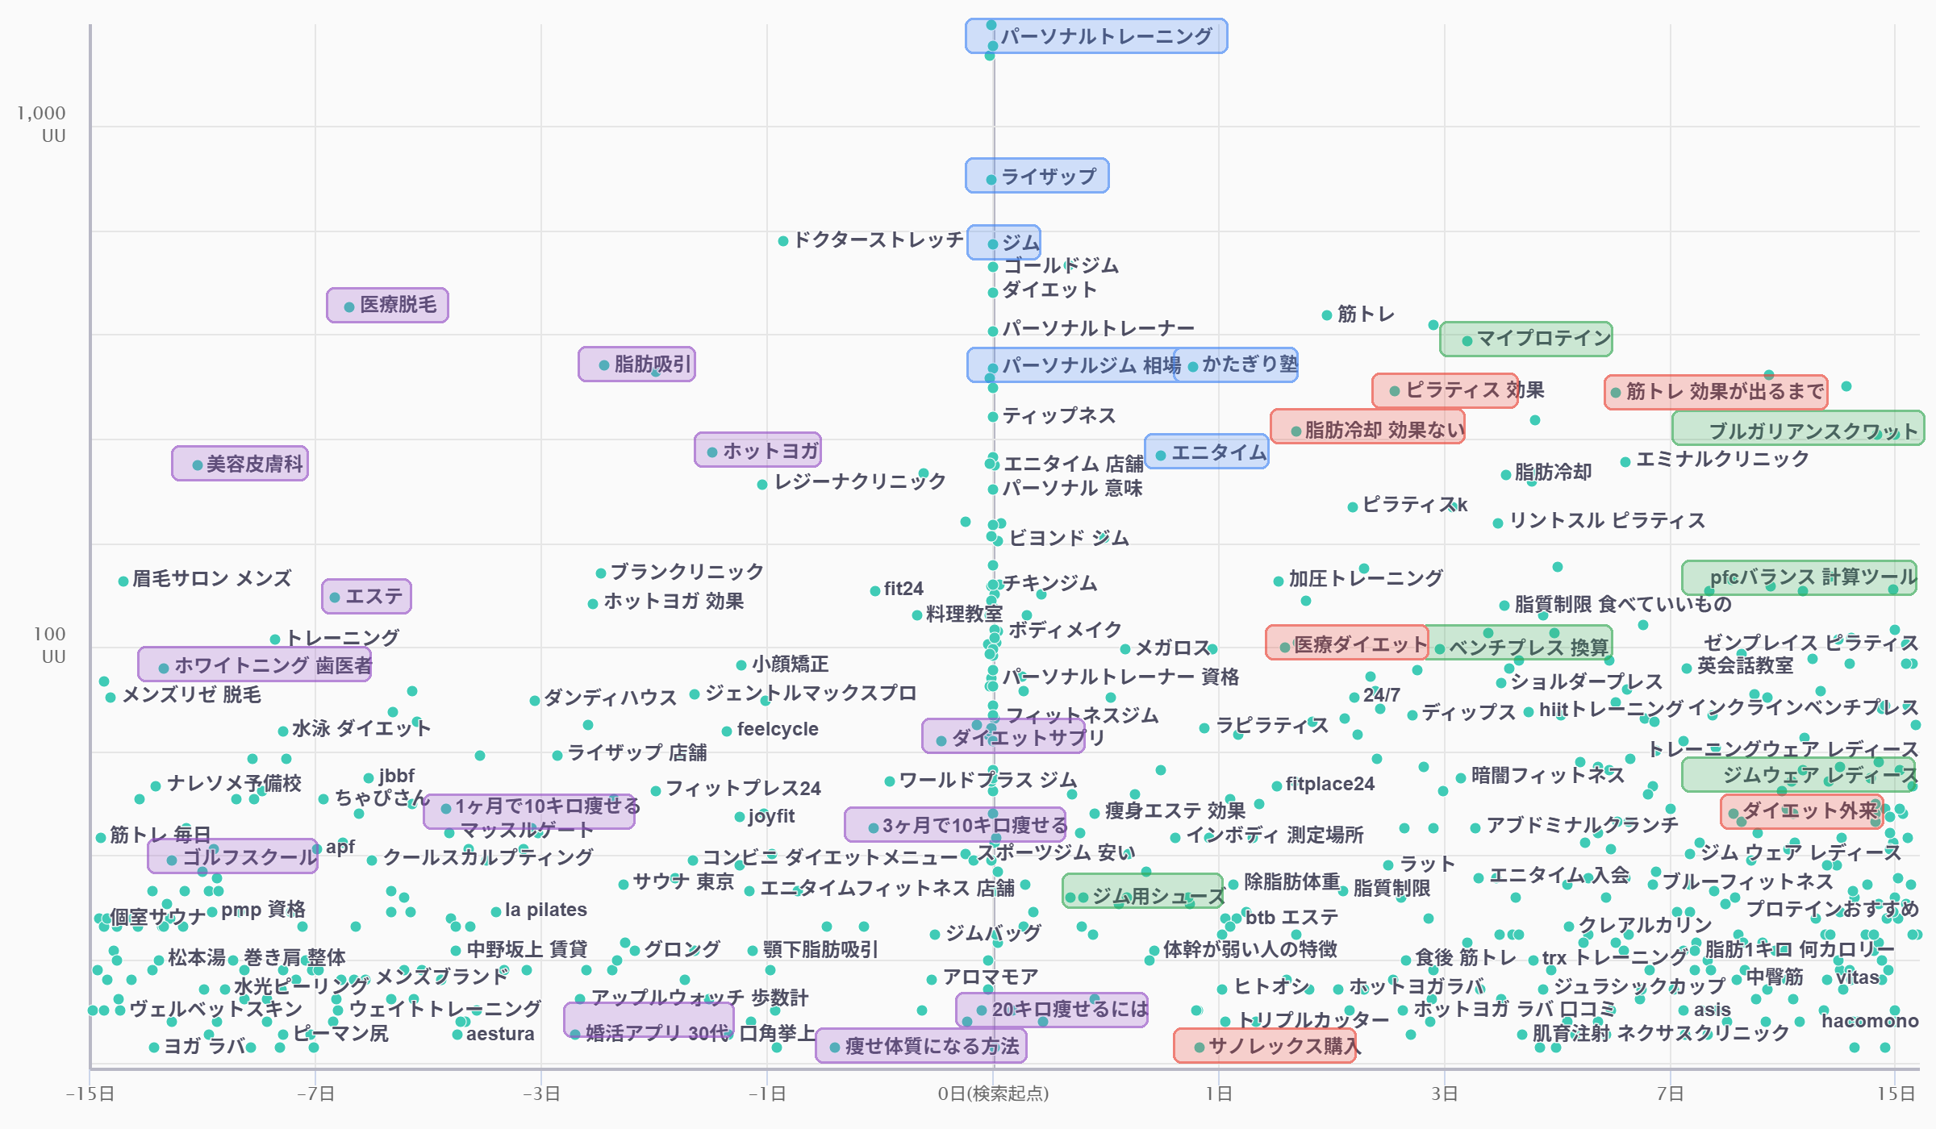
前後検索｜検討は「偏差値」で動く。オープンキャンパスは「後」に来る
LINEヤフー media Journey の実データ。0日前後の密集帯は、ほぼ全部「大学名＋偏差値」だった。
学部でも、やりたいことでもない。
検索前（−15〜−4日）
上位〜中位の大学名
・東洋大学／立教大学／中央大学／明治大学
・明治学院大学／學習院大學／成蹊大学
・日東駒専／法政大学 偏差値／駒澤大学 偏差値
・成成明学 序列／オープンキャンパス 東京
0日（起点付近）
中堅〜下位の大学名＋偏差値
・東京国際大学 偏差値／亜細亜大学
・帝京平成大学／東京経済大学／駿河台大学
・大東亜帝国／共栄大学／聖学院大学
・定員割れの大学一覧（−2日）
検索後（+1〜+15日）
オープンキャンパス・学部・キャンパス
・東洋大学 オープンキャンパス2025
・成蹊大学・日本大学 オープンキャンパス
・東洋大学 学部／専修大学 生田キャンパス
・城西大学駅伝部／国士舘大学 野球部（スポーツ推薦の導線）
▶ 仕掛けるのはここ（友だち化）
① 志望校は「下方修正の過程」で決まる
−7日＝MARCH・成成明学 → 0日＝大東亜帝国・地方中小私大。
時間が経つほど偏差値帯が下がっていく。上から順に降りてきている。
② OCは入口ではなく「絞り込み後の確認」
大学名のOC検索が立つのは +1〜+7日。
＝ OC予約を取る勝負は、偏差値で群に仕分けられる「前」に始まっている。
※ 出典：LINEヤフー media Journey（2026-09-15取得）。【起点KWが未確認。確定後に本ページを更新する】
※ 地域は埼玉西部〜北部の高校生が中心（川越・所沢・大宮・春日部・熊谷・坂戸・東松山）＝通学圏が検討の主軸であることの裏付け。
※ 競合実名を含むため、社外提示は学内確認のうえ。

Slide 20
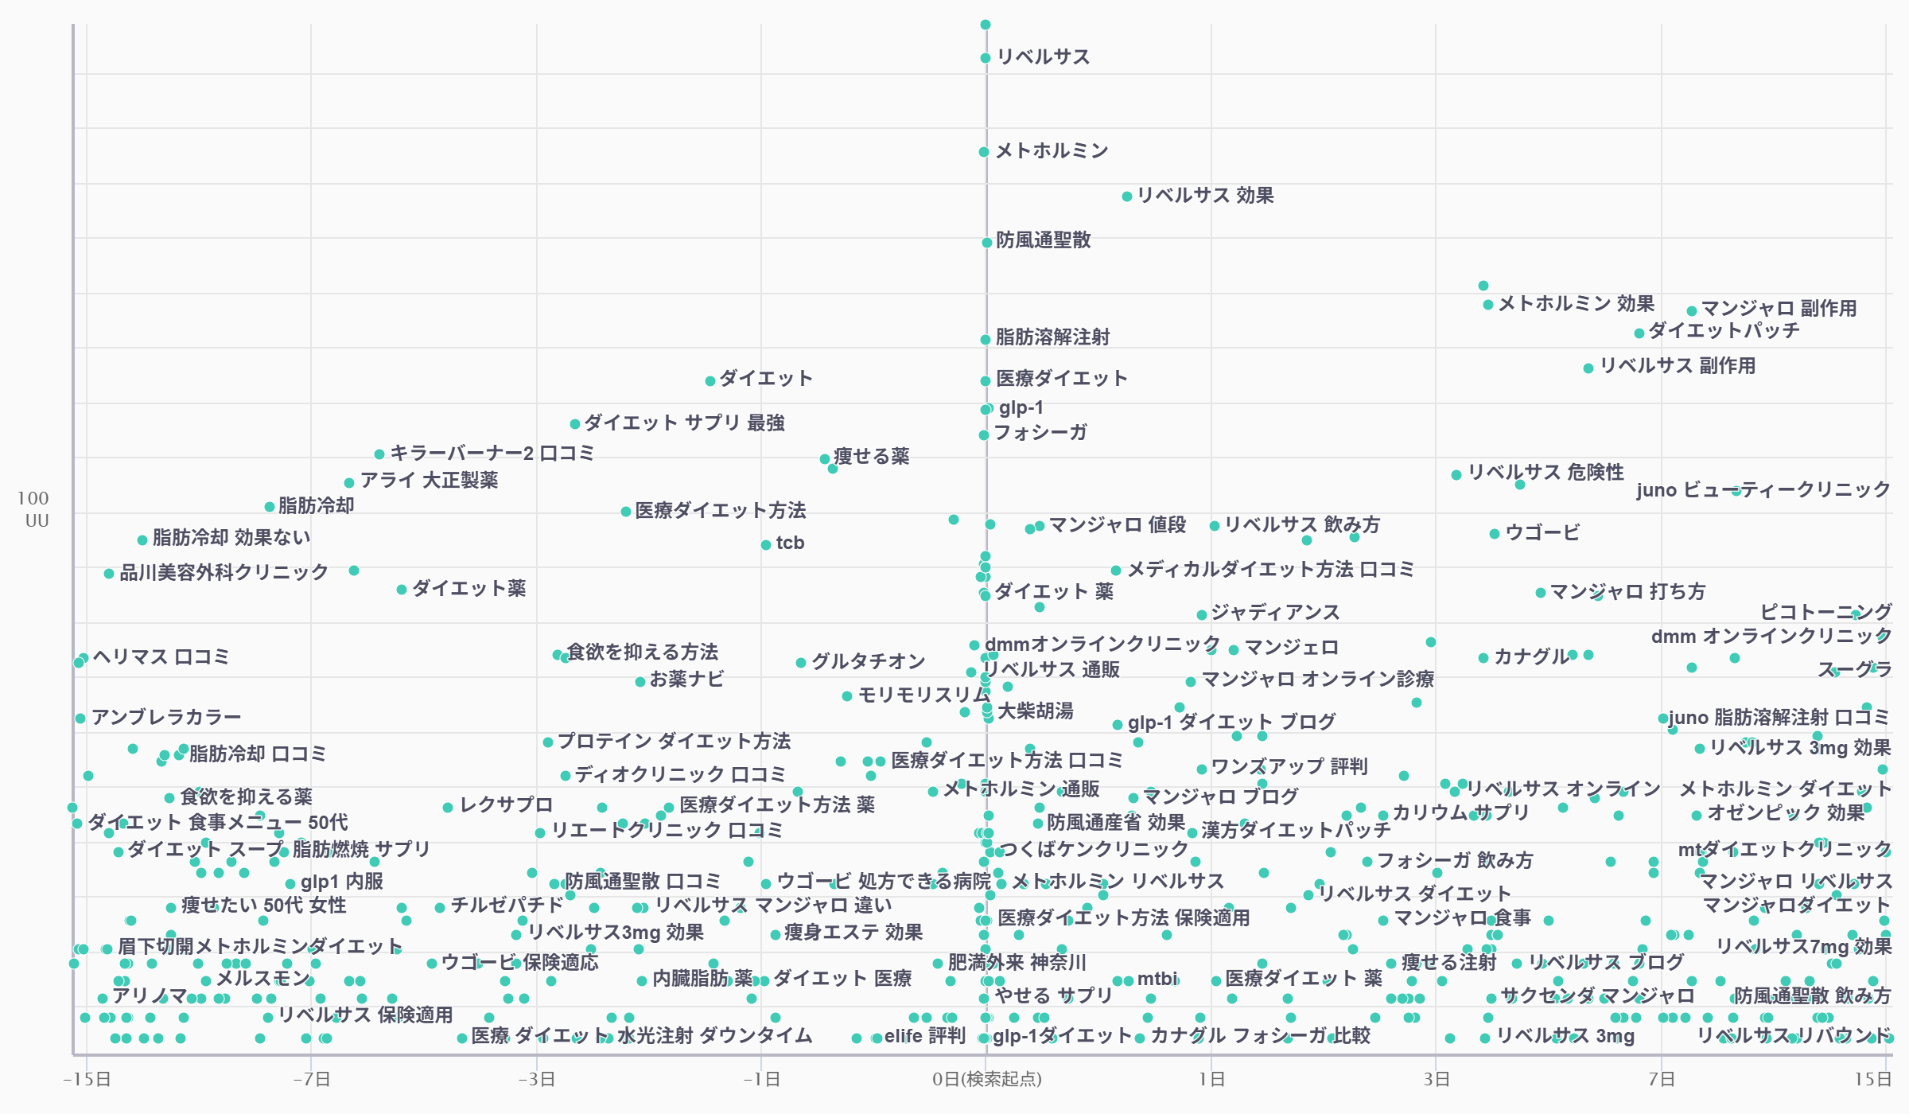
前後検索（補足）｜学費・奨学金の検索は、決めた「後」に来る
教育3業界（塾・通信制高校・大学）の前後検索で、同じ構造が確認できた。
＝ 入口の訴求を「安さ・学費」に置くと、届く前に終わる。
業界 | 起点KW | お金の検索が立つ位置 | 示唆
教育（塾） | 塾 費用 | +1.6日（決断の後） | 最初の問いは「いくら」ではなく「いつから」。関連度1位は「塾 いつから通わせる」4.98
通信制高校 | 通信制高校 | 学校名の直後（+1日以降） | 前半15日は学校選びですらない（不登校・起立性調節障害＝医療と心理の悩み）
大学 | （起点KW確認中） | 学校名を調べた後 | 0日前後は「大学名＋偏差値」。学費は絞り込みの後に確認される
打ち手：入口は「いつ・自分に合うか」で開く
入口＝30秒の学部学科診断（名前も電話番号も入力しない）。
学費・奨学金は、診断結果の「後半」に置く。
先に費用を出すと、比較の土俵に乗る前に離脱する。
ただし保護者には「先に」出す
この業界は決める人（高校生）と払う人（保護者）が違う。
リッチメニューの保護者タブは、左上に
「4年間の学費シミュレーション」を置く。順番が逆になる。
本人には「合うか」を、保護者には「総額」を。同じアカウントで、出し分ける。
※ 出典：LINEヤフー media Journey（塾＝2026-09-15取得・起点「塾 費用」／通信制高校・大学＝2026-09-15取得）。
※ 大学は起点KWが未確認。確定後に本ページの数値を更新する。

Slide 21
資料アジェンダ
施策の詳細（配信の効率化）

Slide 22
想定のユーザーニーズ・インサイトの変化と施策方針
一般的な8フェーズを、学校法人（大学・専門学校）に当てはめるとこうなる。
④資料請求と⑤オープンキャンパス参加の間が最も落ちる。ここに「匿名で聞ける」入口を置く。
① 接触（認知・流入）
⑤ リード有効化
② サイト離脱（対策）
⑥ 有効リードの再育成
③ 育成（興味喚起）
⑦マネタイズ(成約/購入)
④リード獲得 (web/LINE)
⑧LTV最大化・紹介
① 広告接触（認知・流入）
② サイト離脱（対策）
⑤ オープンキャンパス参加
③ 育成（興味喚起）
⑥ 比較・検討
④資料請求・友だち追加(web/LINE)
⑦出願・入学手続
⑧入学後の定着・中退防止
在学生／保護者／卒業生 等
← --- 学校法人（大学・専門学校）の場合 --- →
ニーズ
どの学校が自分に合うか分からない
まだ漠然。偏差値で調べている
比較して失敗したくない
フォーム入力・電話は重い
電話がかかってこないか不安
1人で行って大丈夫か知りたい
成果を実感したい
飽きと中だるみで離脱
インサイト
続かなかった過去がある
＝失敗の再体験が怖い
匿名で聞けるなら動ける
→LINE診断が受け皿
「迫りません」の一言で
来店ハードルが下がる
「見てもらえている感」が
継続と紹介の鍵になる

Slide 23
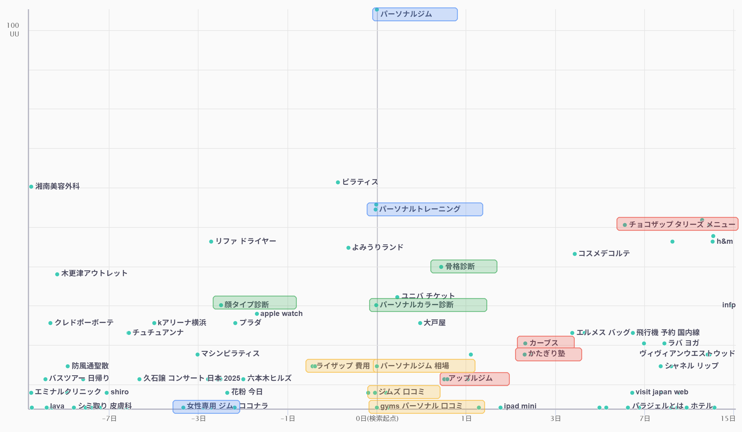
前後検索から導いた仕掛けどころ｜名前を調べられる前に友だちになる
高校生が学校名を検索し始めた時点で、もう比較の土俵。そこで広告に出ても1校にしかなれない。
仕掛けるのは、偏差値で群に仕分けられる手前。
▶ ここで友だち化
学校名がまだ出てこない期間（＝ここが空白）
比較の土俵（もう1校にしかなれない）
−15日
0日
+2日
+15日
① 離脱防止ポップアップの文言
まだ、学部で迷っていませんか？
30秒の質問に答えるだけで、あなたに向いている
学部と、その学部の1日が分かります。
＃名前も電話番号も入力しません
② LINE広告（CPF）の文言
やりたいこと、まだ決まってなくていい。
文系・理系すら迷っている人向けの30秒診断。
あなたの「向いてる学び方」から学部を提案します。
→ タップ1回で友だち追加（入力ゼロ）
③ コストゼロで一番効く導線
オープンキャンパス当日の受付にQRコードを1枚。
最も志望度が高い層が、その場で友だちになる。
資料請求の完了画面・パンフ裏表紙・高校での説明会資料も同じ。
→ 来週から実施できる
※ 出典：LINEヤフー media Journey（2026-09-15取得）。起点KWの確定後に日数の目盛りを更新する。

Slide 24
ステップ配信｜追加から14日でオープンキャンパス予約を取り切る
友だち追加から15日でアクティブ率が急落する。起点KW検索の後15日で他校の指名検索が立つ。
読まれる15日と、候補が決まる15日が重なるのが最初の14日。
Day | 対象 | 内容 | 通知プレビュー（15字） | CV
0 | 診断回答直後の全員 | 診断結果＋在学生の1日（動画3分）。売らない | 診断結果が出ました📋あな | ―
2 | Q2「全然決まっていない」層 | やりたいことが決まっていない人の進路の決め方 | やりたいこと、まだ決ま | ―
3 | 全員 | 在学生インタビュー（高校時代の成績・迷い・いま） | 高2の冬、模試D判定だ | ―
6 | 全員 | OCの日程と当日の流れ。1人参加OKを明記 | オープンキャンパスの日程 | OC予約【CV②】
9 | 全員（保護者にも転送を明記） | 4年間の学費と奨学金 | 4年間でいくらかかるの | ―
11 | 全員 | 就職・進路データ（学部別の実績） | 卒業生はどこに行ったの | ―
14 | 未CV者 | 残席状況＋オンライン相談も選べる（出口を3つ） | 8/3の残席が少なくなっ | OC予約【CV②】
CVオファーは2回置く（Day6・Day14）。1回で終わらせない。出口は3つ用意する。
※ 14日の根拠：①友だち追加から15日前後でアクティブ率が急落する ②起点KW検索の後15日で他校の指名検索が立つ（前後検索）。
※ Day14の出口3つ＝①OCに行く ②オンラインで在学生に聞く（20分） ③学部診断をもう一度やる。行けない子を落とさないため。

Slide 25
ステップ配信｜入学後14日で「辞めない形」を作る（第2の提案軸）
中退の予兆は行動に出る。履修登録の遅れ・ガイダンス欠席・配信への無反応。
募集で1人増やすのと、中退を1人止めるのは、経営上まったく同じ価値。
Day | 対象 | 内容 | 狙い
0（入学手続後） | 入学予定者 | 入学前オリエンテーション案内／同じ学部の先輩の1日 | 「ついていけるか」の不安を先に潰す
7 | 入学予定者 | 履修登録の仕方（3ステップ・つまずきやすい点つき） | 履修登録の遅れ＝中退の第1予兆を防ぐ
14 | 入学予定者・保護者 | 一人暮らし準備／奨学金の手続き期限／学生相談窓口の案内 | 保護者の不安も同時に外す
以降・常時 | 在学生（無反応が続く層） | 「最近どう？」の自動声かけ→学生相談へトスアップ | 離脱予兆検知。幽霊化する前に止める
中退1人の損失＝残存年数分の学費
大学の年間中退率は約2%。4年間では入学者の約8%（12人に1人）。
2年次で中退なら、残り2年分＝約200〜300万円が消える。
＝ 中退を1人止めることは、入学者を1人増やすのと同じ。
同じアカウントで、入学後もそのまま使える
入学前教育／休講・災害時の一斉連絡／保護者向け通知／
就職支援／卒業生・寄付の案内まで1本で回せる。
※受験生向けと在学生向けは、タグで分離する設計にする。
入学前の14日でOC予約を取り、入学後の14日で「辞めない形」を作る。この2本で1セット。
※ 中退率は文部科学省の調査に基づく概数。【提出前に最新調査で原典照合すること】
※ 中退率・在籍年数はLINE側では計測できない。貴学の学務システムの数値と突き合わせて効果を見る。

Slide 26
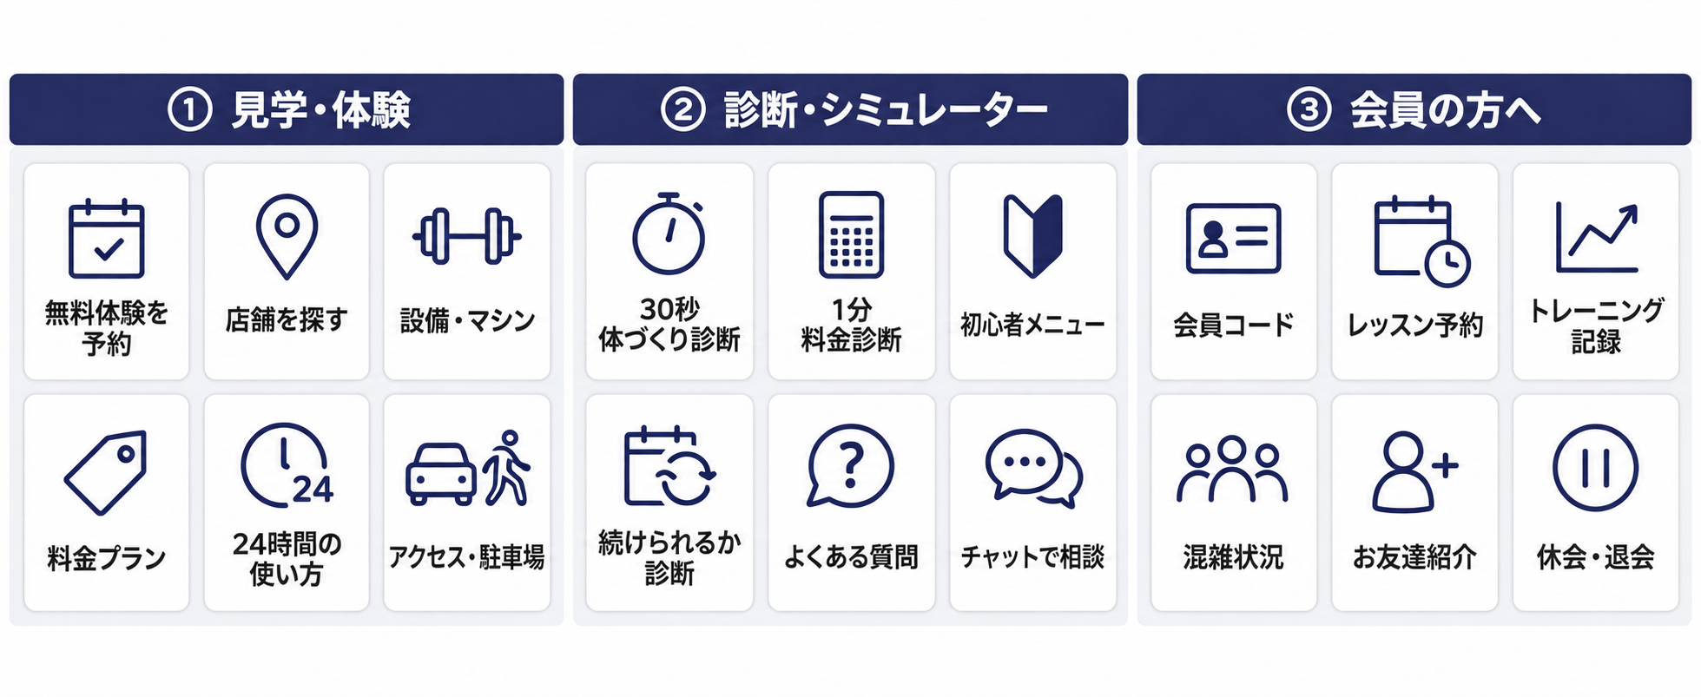
リッチメニュー設計案｜3タブ × 6枠（18ボタン）
「受験生」「OC・入試」「保護者」で、見せる画面を変える。
左上に置くのは資料請求ではない。まだ決めていない人が押せる場所。
位置 | ① 受験生・はじめての方 | ② オープンキャンパス・入試 | ③ 保護者の方へ
左上（最重要） | 30秒 学部学科診断 | 次回OCの日程・予約 | 4年間の学費シミュレーション
右上 | オープンキャンパス予約 | 当日の流れ・持ち物 | 奨学金・学費支援制度
左中 | 学部・学科を見る | アクセス・キャンパスマップ | 就職実績・進路データ
右中 | 資料（デジタルパンフ）をもらう | 入試方式を調べる | 保護者向け説明会
左下 | まだ決まっていない人へ | 出願スケジュール | 一人暮らしの費用の目安
右下 | 在学生に質問する | 過去問・入試説明会 | 個別相談を申し込む
決めていない子の逃げ道を2つ
「30秒 学部学科診断」と「まだ決まっていない人へ」。
学部が決まっていない子は資料請求を押せない。
タブ③は「払う人」専用
決める人（高校生）と払う人（保護者）が違う業界。
保護者が一番知りたい総額を、左上に置く。
年3回、差し替える前提
OC期（6〜8月）はタブ②を、出願期（9〜11月）は
出願スケジュールをデフォルト表示に切り替える。

Slide 27
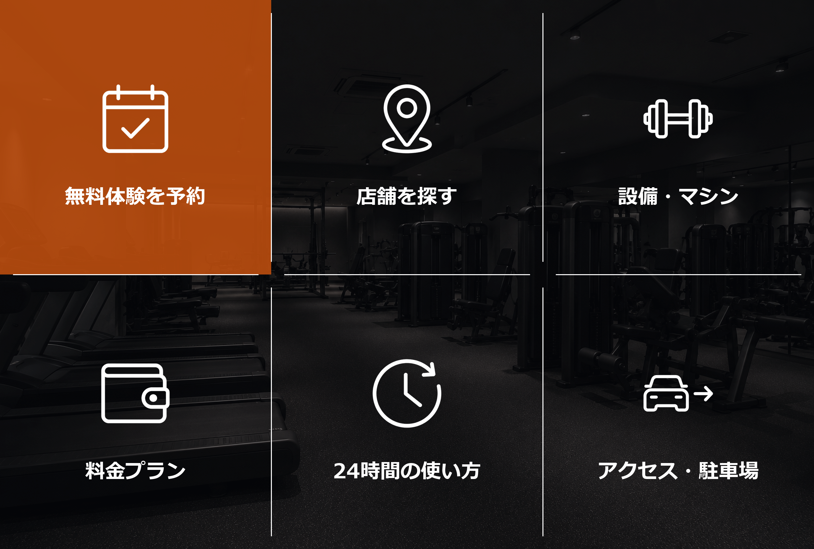
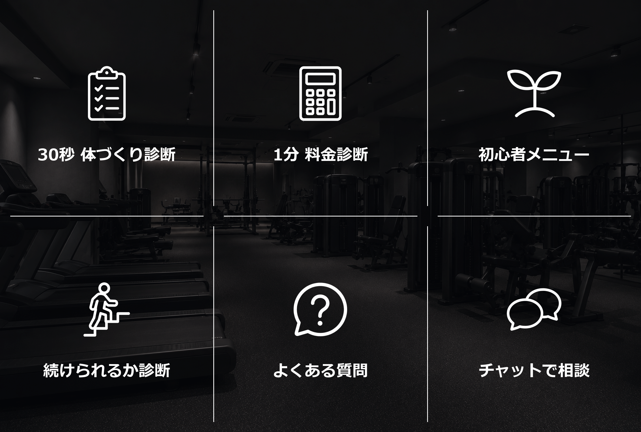
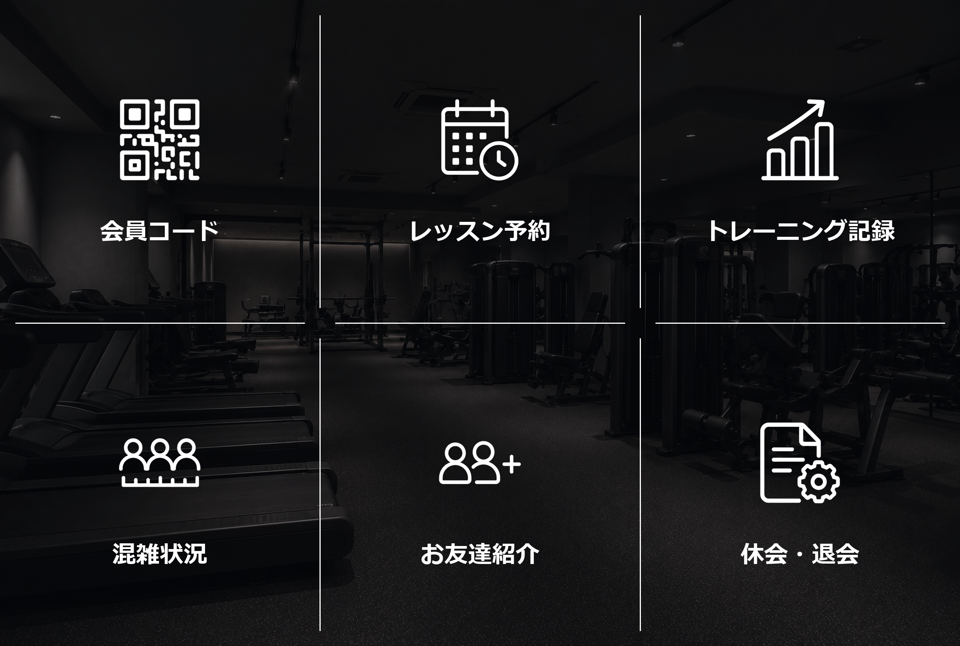
リッチメニュー実装イメージ｜3タブの実物
同じLINEでも、受験生・入試期・保護者で見える画面が切り替わる。
① 受験生
② OC・入試
③ 保護者の方へ
受験生
OC・入試
保護者の方へ
受験生
OC・入試
保護者の方へ
受験生
OC・入試
保護者の方へ
30秒
学部学科診断
オープン
キャンパス予約
学部・学科を見る
次回OCの
日程・予約
当日の流れ・
持ち物
アクセス・
キャンパスマップ
4年間の学費
シミュレーション
奨学金・
学費支援制度
就職実績・
進路データ
資料（デジタル
パンフ）をもらう
まだ決まって
いない人へ
在学生に質問する
入試方式を調べる
出願スケジュール
過去問・
入試説明会
保護者向け説明会
一人暮らしの
費用の目安
個別相談を
申し込む
受験生のデフォルト表示
OC期（6〜8月）に切替
保護者タブ（常設）
大サイズ 2500×1686px／3列×2行（1マス 833×843px）。学年・志望度タグで自動切替。
※ 画像はイメージです。実装時はキャンパス写真・スクールカラー・アイコンを貴学仕様に差し替えます。
※ 左上（オレンジ）が最重要CTA。親指が最初に届く位置に「まだ決めていない人が押せるもの」を置く。

Slide 28
トーク画面設計案｜あいさつメッセージと30秒 学部学科診断
1通目で資料請求は求めない。求めるのは診断への回答だけ。
設問は、そのまま配信セグメントになるものだけにする。
■ 友だち追加直後のあいさつメッセージ（自動）
◯◯大学 受験生応援アカウントへ
友だち追加ありがとうございます🌸
入試広報課の[担当者名]です。
進路のこと、気軽に相談してください。
📌 このアカウントについて
・こちらから確認のお電話をすることはありません
・有人でのご返信：平日 9:00-17:00
・保護者の方も、このままご覧いただけます
まずはこちらから👇
あなたに向いている学部が30秒で分かります。
■ 30秒 学部学科診断（4問すべて選択式・自由入力ゼロ）
Q1 いまの学年 → タグ：高1／高2／高3／既卒
配信の内容と頻度を学年で変える
Q2 学部は決まっていますか？
① だいたい決まっている ② 2〜3個に絞れた
③ 全然決まっていない ←ここが一番多くて大丈夫です
Q3 学校を選ぶとき、いちばん大事にしたいことは？
学びたいこと／就職・資格／通いやすさ／学費・奨学金
Q4 通学はどうなりそうですか？
自宅から通う／一人暮らしもできる／まだ分からない
▶ 30秒 学部学科診断をはじめる
▶ 30秒 学部学科診断をはじめる
この1行に一番時間をかけた
Q2の③に「←ここが一番多くて大丈夫です」と書いてある。
これがあるだけで、迷っている子が正直に答える。
正直に答えてくれれば、その子に必要なものを送れる。
取れるセグメントが、そのまま配信設計になる
学年 × 決まり具合 × 重視する軸 × 通学圏 の4象限。
「学費」を選んだ子には、保護者向けコンテンツも同時に送る。
「一人暮らし可」なら遠方＝オンライン相談を案内する。

Slide 29
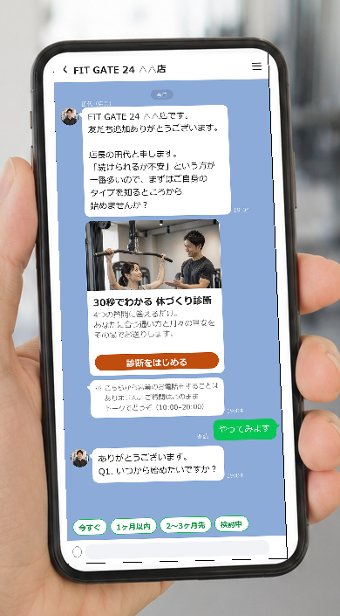
トーク画面イメージ｜友だち追加の直後に届く1通目
この1通で「誰か」「何をくれるか」「売り込まないか」の3つに答える。
ここで離脱すると、以降の配信はすべて届かない。
◯◯大学 受験生応援
◯◯大学 受験生応援
◯◯大学 受験生応援
友だち追加ありがとうございます🌸
入試広報課の[担当者名]です。
Q2 学部は決まっていますか？
診断結果が出ました📋
こちらから確認のお電話を
することはありません。
保護者の方もご覧いただけます。
だいたい決まっている
「やりたいことが決まっていない」
——実は、いま在学している学生の
多くが高2のこの時期は同じでした。
2〜3個に絞れた
まずは、あなたに向いている
学部を30秒で診断しませんか？
全然決まっていない
←ここが一番多くて大丈夫です
あなたに向いていそうなのは
“入ってから選べる”学び方です。
▶ 30秒 学部学科診断をはじめる
※ 4問すべて選択式。入力はゼロ
▶ 在学生Aさんの1日を見る（3分）
既読 9:02
費用の話は、この後に出す
① 追加直後：売らない。電話しないと明記する
② 診断：4問すべて選択式・入力はゼロ
③ 結果：共感 → 実例 → 費用 → CTA の順
1通目で予約は求めない。求めるのは診断への回答だけ。
※ 診断結果は「共感 → 実例 → 学べること → 費用 → CTA」の順。費用を先に出すと逃げられる（前後検索で検証済み）。

Slide 30
企画配信カレンダー｜入試日程は動かせない。だから逆算で組む
検索の山（実測）と入試日程（文科省）を重ねて、配信する月を先に決めてしまう。
時期 | 企画 | 参照データ
3〜4月 | 新学年スタート企画：「まだ決まっていなくていい」学部学科診断キャンペーン | 入塾・進路検討の立ち上がり（高2春〜）
5月下旬〜6月 | OC先行案内：日程公開＋1人参加OK＋当日の流れを先に送る ★仕込みの本番 | 検索が動き出すのは5/25週。6/29週で既に年間ピークの半分（トレンド実測）
7〜8月 | OC直前・当日・参加後の3点セット：前日リマインド／受付QR／参加後アンケート | 「オープンキャンパス」ピーク＝7/27週（5年連続で7月ピーク）
9月 | 総合型選抜の出願支援：志望理由書の書き方・面接10問・締切カウントダウン | 「総合型選抜」ピーク＝8/31週（9/1出願解禁を含む週）。5年で3.3倍
10〜11月 | 学校推薦型・指定校推薦の出願支援／保護者向け説明会の案内 | 「学校推薦型選抜」は11月単峰。「指定校推薦」は11月中旬に第2の山
12〜1月 | 一般選抜層の受け皿：入試方式の違い・過去問・入試説明会 | 「共通テスト」は1月中旬の2週間だけ動く（他月は10以下）
2〜3月 | 入学手続期の離脱防止：入学前オリエン・先輩との交流・一人暮らし準備 | 一般選抜 2/1〜。併願による流出が起きる区間
※ 参照データ：Googleトレンド（2026-09-15取得・日本・ウェブ検索）／文部科学省「大学入学者選抜実施要項」。
※ 専門学校はAOエントリー6/1・出願10/1解禁（全国専修学校各種学校総連合会の申し合わせ・要確認）のため、全体が前倒しになる。

Slide 31
通知メッセージ・飛び道具｜友だちでない高校生にも届かせる
電話番号があれば、友だちでなくてもLINEに届く。資料請求者・OC予約者の取りこぼしを拾う。
■ 通知メッセージ 利用シーン
■ 飛び道具（この業界ならではの企画軸）
OC予約確定のお知らせ
持ち物・アクセス・当日の流れ → 参加（CV②）へ
① 30秒 学部学科診断
匿名・入力ゼロ。決まっていない子が押せる唯一の入口
OC前日リマインド
「来られなくなっても大丈夫」を先に書く → 無断キャンセルを連絡ありに変える
② 4年間の学費シミュレーター
入力3項目・1分。保護者の最大の不安に、先に答える
出願受付・書類到着のお知らせ
次の手続きの期限を同時に案内 → 出願完了（CV③）へ
③ 志望理由書の下書き支援
出願直前に立つのは「書き方」検索。情報ではなく手伝いを渡す
入学手続の期限リマインド
併願による流出が起きる区間を守る
④ 中退予兆検知（入学後）
一定期間アクションのない在学生に自動で声かけ
※ 通知メッセージは Sales Partner／Tech Partner 限定公開のAPIを使用する機能（初期10万円／月額8万円〜＋通数単価7円）。
※ 送信対象は貴学が保有する電話番号リスト。利用にあたっては個人情報の取得同意の範囲を確認する。

Slide 32
施策の考え方
LINEOA施策
WEB上で何らかの成果地点（mcv、CV）に到達しリード獲得できているか、
を軸に配信戦略を組み立てることで、ユーザーアクティブ率を保った状態で運用。
施策パターン①
施策パターン②
① 広告接触（認知・流入）
① 広告接触（認知・流入）
② サイト離脱（対策）
② サイト離脱（対策）
[LINEで学部学科診断] から
③ 育成（興味喚起）
こんな企業・状況に向く
③ 育成（興味喚起）
✓ Web予約の完了率が低い
✓ 検討初期の迷い層を逃す
✓ 電話折返しの工数が重い
✓ 予約までLINEで完結したい
④資料請求・友だち追加(LINE)
④資料請求(WEB)
資料請求／OC予約 から
こんな企業・状況に向く
⑤ オープンキャンパス参加
⑤ オープンキャンパス参加
✓ Web予約は既に回っている
✓ 無断キャンセルが課題
✓ 通知メッセを使いたい
✓ 入会後もLINEを活用したい
⑥ 比較・検討
⑥ 比較・検討
⑦出願・入学手続
⑦出願・入学手続
⑧入学後の定着・中退防止
在学生／保護者／卒業生 等
⑧入学後の定着・中退防止
在学生／保護者／卒業生 等

Slide 33
導入推奨
中長期で導入検討
改善モデル①
施策内容
LINE施策を通じて貴社に送ることが出来る個人情報を最大化する。
成果報酬：可
① 接触（認知・流入）
⑤ リード有効化
② サイト離脱（対策）
⑥ 有効リードの再育成
③ 育成（興味喚起）
⑦マネタイズ(成約/購入)
④リード獲得 (web/LINE)
⑧LTV最大化・紹介
広告・集客の成果地点としてLINEを追加する
LINEの特典・メリットを適切なタイミングで提示しCVへ
1
CV地点追加
LINE追加をそもそも集客成果の1地点に追加
1
低ハードルCV
簡易LP × WEBリード＋LINE登録（サンクスline）
メール、電話を中心とした集客動線では、個人情報としてのハードルが高いため、
集客実施内でのリード獲得単価を抑制できる上、反応率が高いLINEを動線の1つに。
「シミュレーター、簡易診断を受け取る」簡易的なLPを作成し。WEBリード＋友だち追加そのままステップ配信へ移行。CVRを「2％前後」を「5－10％」に引上げてリード最大化。
1
広告・SEO・SNS
▶
2
LP・ポップアップ
▶
3
友だち追加完了
1
超簡易LP
▶
2
サンクスLINE誘導
▶
3
友だち追加完了
流入チャネル
LPやポップアップでの動線に
--
WEBリード獲得
LINE上で受取として友だちに
ステップ配信対象に
2
LINE広告
LINE広告（CPF）完結型 × LINE内チャットボット
2
KW自動応答
短期CV）KW自動応答でFAQ即解消→CVへ誘導
LINE広告のCPFを利用して、興味関心×商圏でのリード保有数を最大化。
LINE完結で、WEBに遷移させないため離脱ゼロでのステップ配信・有効リードの育成へ。
ステップ配信と並行して、LINEにて代表的なQに自動返答＋CV動線へ誘導。
24時間対応で「試しに聞いてみた」層をそのまま申込フォームへ転換。
CPFの強みを活かすならLINE内完結設計が正解。
1
CPF広告タップ
2
応答、ステップ起動
3
リードデータ取得
1
ステップ配信・QA集
2
自動即返答
3
申込フォームCV
現場注意
▶
▶
▶
▶
即・友だち追加
ステップ配信が起動
LINE内で完結
追加～15日で
FAQ解消＋LP URL送付
24時間・スタッフ不要

Slide 34
導入推奨
中長期で導入検討
改善モデル②
施策内容
獲得されたリードを[接触][商談]などの直リーチができる状態に引き上げる。
① 接触（認知・流入）
⑤ リード有効化
② サイト離脱（対策）
⑥ 有効リードの再育成
③ 育成（興味喚起）
⑦マネタイズ(成約/購入)
④リード獲得 (web/LINE)
⑧LTV最大化・紹介
短期：ナーチャリングにより、情報収集→実来店・直面談の機会設定
長期：休眠顧客リスト、すぐすぐ以外の層に再度接点を
1
ステップ配信
ステップ配信 × 限定面談オファーで商談化
1
企画配信
季節・業界イベント連動配信で休眠リストを起こす
Day0資料→Day3よくある質問→Day7事例紹介→Day10「今月限定・無料個別相談を○名様に」。「今すぐ買って」ではなく「まず話を聞くだけ」という低ハードル面談設定が鍵。限定性・数量制限で動機付け。
「年末の〇〇に向けて、今から準備を始めるお客様が増えています」という業界固有モーメントに乗せた再接触配信。悩みのピーク2〜3週前に配信することがCVR最大化のコツ。「売り込み」ではなく「タイミングの案内」として届ける。
1
Day0 資料送付
▶
2
Day7 事例配信
▶
3
Day10 オファー
1
モーメント特定
▶
2
コンテンツ配信
▶
3
休眠リスト再CV
即時価値提供
信頼醸成
限定・数量制限
ピーク2〜3週前
「今だから」訴求
再CV率3〜8%
2
LINE広告
アンケート × スコアリングで商談自動振り分け
2
再スクリーニング
「その後いかが？」配信で失注リストを再活性化
「現在の状況を3問で教えてください」をLINEで配信。「3ヶ月以内に検討」「他社比較中」の回答者を自動でホットリードとして抽出しスタッフが即日連絡。全リードにスタッフ対応せず、温度感の高い層だけに集中する。
失注・辞退から3〜6ヶ月後に「ご状況が変わっていれば改めてご案内できます」と自然なトーンで再接触。失注理由別でシナリオを分岐：「予算NG」層→「新プランができました」/「タイミングNG」層→「またご都合のよい時期に」
CPFの強みを活かすならLINE内完結設計が正解。
1
3問アンケート配信
2
自動スコアリング
3
トスアップ
1
失注後3〜6ヶ月
2
失注理由別分岐
3
再CV獲得
現場注意
▶
▶
▶
▶
タップ式・即回答
ホットリード特定
商談化70%改善事例も
自動配信（ステップ）
シナリオカスタマイズ
コストゼロ受注

Slide 35
導入推奨
中長期で導入検討
改善モデル③
施策内容
成約、購入等、企業としての売上・利益につなげる
① 接触（認知・流入）
⑤ リード有効化
② サイト離脱（対策）
⑥ 有効リードの再育成
③ 育成（興味喚起）
⑦マネタイズ(成約/購入)
④リード獲得 (web/LINE)
⑧LTV最大化・紹介
実際の購入・契約に関わるハードルを下げる
成約後のイメージ・アフターフォローを見える化する
1
不安解消BOT
チャットBOT × 申込前の不安をリアルタイム解消
1
体験談配信
「利用イメージ」コンテンツで利用想起
申込ページを複数回閲覧しているが踏み切れない層に「ご不明な点はありますか？」とLINEからプッシュ。「解約できる？」「返金保証は？」「効果はいつ出る？」など頻出の不安をKW自動応答で即解消し申込フォームへ誘導。
申込を迷っているユーザーに「〇〇を始めて3ヶ月の方の今」「先輩ユーザーの1週間スケジュール」などリアルな体験談をLINEで定期配信。「買った後どうなるか」の不安を、実際のユーザー事例で解消する。
1
複数LP閲覧を検知
▶
2
不安ありますか？
▶
3
KW自動応答→CV
1
体験談コンテンツ
▶
2
不安払しょく
▶
3
申込前ユーザーCV
確度：高として認定
LINEからプッシュ
段階式自動応答でCVまで
写真・動画・レポート
購入後イメージ醸成
「安心して申込めた」
2
日程自動化
日程調整自動化で、検討前に商談確定
2
フロー案内
フロー事前案内でキャンセル率を激減させる
「面談を希望します」と入力した瞬間にカレンダー連携で候補日程を自動提示→タップで選択→確定通知＋リマインドを自動送付。「後で連絡します」のやり取りで冷めるのを防ぎ、温度感が高いまま商談へ。
申込完了後すぐにLINEで「当日の流れをお伝えします」を送付。所要時間・準備するもの・スタッフの到着時間・終了後の対応まで全て事前案内する。不安が解消されると「楽しみに待てる」状態になりキャンセル・ドタキャンが激減。
1
「面談希望」入力
2
タップで日程確定
3
リマインド自動送付
1
申込完了直後
2
不安ゼロで待機
3
満足度向上
現場注意
▶
▶
▶
▶
即・日程提示
メール往復ゼロ
ドタキャン率低下
当日フロー自動送付
アフターフォロー期待
紹介・口コミ促進

Slide 36
導入推奨
中長期で導入検討
改善モデル④
LINEOA施策
リピート率、クロスセル率、客単価を改善し、LTVを最大化する。
① 接触（認知・流入）
⑤ リード有効化
② サイト離脱（対策）
⑥ 有効リードの再育成
③ 育成（興味喚起）
⑦マネタイズ(成約/購入)
④リード獲得 (web/LINE)
⑧LTV最大化・紹介
属性把握により最適なタイミング・サービスラインを提示
成約後のイメージ・アフターフォローを見える化する
1
クロスセル配信
利用状況タグ × アップグレード提案で客単価を向上
1
再接触
長期離脱層へコンテンツ型ギフトで関係再構築
利用量・頻度タグを活用して「よく使っている層」に上位プラン・関連サービスを自動配信。「今のプランより月〇〇円で〇〇が追加できます」という具体的メリット提示がCVRを高める。満足度が高い購入後3ヶ月が最適タイミング。
6ヶ月以上アクションなしのユーザーに「ご無沙汰しています。最近こんな情報があります」という業界ニュース・役立つコンテンツ型で再接触。最初の2〜3回は純粋にギフトとして届け、関係を再構築してからCV訴求する。
1
利用状況タグ付与
▶
2
アップセル提案
▶
3
クロスセルCV
1
役立つ情報のみ
▶
2
関係再構築完了
▶
3
自然な形でCV訴求
高頻度ユーザー特定
具体的金額＋メリット
客単価 -- %向上
売り込みゼロ×2〜3回
ブロック率を抑制
再購入率10%前後
2
紹介キャンペーン
紹介キャンペーンの誘導設計でゼロコスト新規獲得
2
フロー案内
誕生日記念日タグ × パーソナライズ配信でLTV向上
「お友達をご紹介いただいた方にAmazonギフト○○円プレゼント」をLINEで配信。満足度が最も高い利用開始3ヶ月後が最適タイミング。紹介ユーザーのLTVは通常ユーザーの1.5〜2倍で広告比CPA1/5〜1/10。
誕生日・入学記念日を記念日タグとして登録し「○○様、今日はご誕生日おめでとうございます。特別クーポンをお贈りします」を自動配信。「自分のことを覚えてくれている」体験がロイヤリティを高め在学中の接点が途切れにくくなる。
1
紹介特典を配信
2
LINEシェア
3
紹介経由＋特典付与
1
記念日タグを設定
2
特別オファー配信
3
満足度向上
現場注意
▶
▶
▶
▶
満足度高い3ヶ月後
心理ハードル最低
ツール連携で自動追跡
誕生日・入学日等
完全自動・スタッフゼロ
紹介・口コミ促進

Slide 37
導入成果シミュレーション（Before / After）
デジタル募集広報費 年1,000万円は据え置き。追加するのはLINE運用費 年360万円のみ。
モデル校＝私立大学・入学定員600名・現在の入学者480名（充足率80%）。
指標 | Before（Web広告のみ） | After（Web広告 × LINE OA）
投下計（広告費＋LINE運用費） | 1,000万円 | 1,360万円（＋LINE運用費360万円）
LP流入 | 100,000セッション | 100,000セッション（変えない）
LP CVR（資料請求） | 2.5% | 2.5%（変えない）
広告経由のCV①（資料請求） | 2,500件 | 2,500件
LINE友だち化（離脱防止） | ― | 2,925人（離脱97,500 ×★3%）
LINE経由のCV① | ― | 585件（友だち ×★20%）
CV①合計 ／ CPA | 2,500件 ／ 4,000円 | 3,085件 ／ 4,408円
→ OC予約率 | 30%（750件） | 30%（926件）※率は変えない
→ OC参加率 | 70%（525名） | 80%（741名）※前日リマインド
→ 出願率 | 40%（210名） | 43%（319名）★
→ 入学手続率 | 57%（120名） | 57%（182名）
入学者（Web経由） | 120名 | 182名（＋62名）
入学1名あたりの獲得コスト | 83,333円 | 74,725円（▲10.3%）
① LP CVRは動かしていない
触るのは「LPから落ちた後」と「予約が入った後」の2箇所だけ。
② 効くのは母数ではなく率
CV①は＋23%。でも入学者は＋52%。歩留まりが掛け算で効く。
③ CPA単体は悪化して見える
見るのは入学1名あたり。83,333円→74,725円（▲10.3%）。
★＝仮置き（①友だち化率3% ②友だち→CV①転換率20% ③出願率40→43%）。貴学の実績値で置き換える。
※ 本試算はWeb経由の募集だけを切り出したもの。他経路と重複するため純増は試算より小さくなる。定員充足済みの学校では「歩留まり改善によるコスト削減」として読む。

Slide 38
施策設計①｜友だち追加の動線
新しく集めるのではなく、いま取れている資料請求者・OC参加者をLINEに載せ替える。
箇所 | 訴求 | 到達点 | 費用（税抜）
資料請求の完了画面 （サンクスLINE誘導） | 学部学科診断で、自分に合う学部が30秒でわかる | LINE追加 | コンサル発注なら無償
オープンキャンパス受付のQR | 当日の流れ・持ち物を先に送る／受付はLINE画面を見せるだけ | LINE追加 | 無償
LP離脱防止ポップアップ | 30秒の学部診断／名前も電話番号も入力しません | LINE追加 | 初期 1.5万円 ／ 月 3万円
LINE広告（CPF） | タップ1回で友だち追加・フォーム入力ゼロ | LINE追加 | 20万円〜（1ヶ月〜）
通知メッセージ（保有リスト） | 資料請求者・OC予約者へ、友だちでなくても直接届く | LINE追加 | 初期 10万円 ／ 月 8万円〜＋通数 7円
パンフ裏表紙・高校での説明会資料 | デジタルパンフをLINEで受け取れる | LINE追加 | 無償
最も志望度が高いのは「OCに来てくれた高校生」。受付のQR1枚が、コストゼロで一番効く。
※ 費用は DYM 標準（税抜・6ヶ月〜）。オフライン動線・WEBサイト動線整備はコンサル発注時は無償で付帯。
※ 通知メッセージは Sales Partner／Tech Partner 限定公開のAPIを使用する機能。料金プランにより通数単価・利用可能機能が異なる。

Slide 39
施策設計②｜効率改善（配信の効果算出）
配信ごとに「対象 → 訴求 → 開封率×クリック率×CVR → 件数」を一本の式で示す。
率は貴学の実績値を入れて確定する（進学領域の公開統計は存在しない）。
区分 | 対象（想定数） | 訴求 | 計算式 | 件数
ステップ配信 | Day0｜診断に回答した全員（○人） | 診断結果＋在学生の1日（動画3分） | 開封率×クリック率×CVR | ○件
 | Day6｜Day0未反応者（○人） | OC日程＋当日の流れ＋1人参加OK | 開封率×クリック率×CVR | ○件
 | Day14｜未CV者（○人） | 残席状況＋オンライン相談も選べる | 開封率×クリック率×CVR | ○件
企画配信 | 高2の友だち（○人） | 学部の選び方／文系理系の決め方 | 開封率×クリック率×CVR | ○件
 | 9月｜OC参加者（○人） | 志望理由書の書き方（3ステップ・記入例つき） | 開封率×クリック率×CVR | ○件
 | 11月｜出願検討層（○人） | 学校推薦型の締切カウントダウン | 開封率×クリック率×CVR | ○件
 | 2月｜合格者（○人） | 入学前オリエン・先輩との交流・一人暮らし準備 | 開封率×クリック率×CVR | ○件
※ 配信の時期は Googleトレンド実測（2026-09-15取得）と文部科学省「大学入学者選抜実施要項」から逆算。
※ 開封率・クリック率・CVR は貴学の実績で埋める。運用費は「施策設計①」の表を参照。

Slide 40
施策設計③｜満足度改善（ユーザー）
情報を届けるだけでなく、困ったときに自分で解決できる導線も用意する。
区分 | 内容
QA自動化 | リッチメニュー「よくある質問」＋KW自動応答（学費／奨学金／アクセス／OC／出願締切）。24時間、待たせない
個別チャット | 自動応答で解決しない相談は有人対応（Chat Plus／Call Plus・別途費用）。対応時間を必ず画面に明記する
その他 | 「診断をやり直す」「配信を止める」で自己解決。ブロックさせないための出口を、隠さず置く
この業界で最大の恐怖に、先回りする
高校生が資料請求をためらう最大の理由は「そのあと電話がかかってくること」。
あいさつメッセージの1行目に
「こちらから確認のお電話をすることはありません」と書く。コストはゼロ。
保護者も同じアカウントで受け止める
決める人（高校生）と払う人（保護者）が違う業界。
「保護者の方も、このままご覧いただけます」を明記し、
リッチメニュー③に学費・奨学金・就職実績をまとめて置く。
困ったときに自分で解決できるほど、ブロックされずに残る。

Slide 41
施策設計④｜効率改善（管理側）
人手を増やさずに、資料請求直後の初動と、募集ピーク期の問い合わせ対応を回す。
区分 | 内容
自動応答 | 資料請求の直後にあいさつ＋診断4問を自動送信。夜間でも初動の速度が落ちない
その他 | GAレポート連携で、友だち数・OC予約率・OC参加率・出願率を毎月数値で振り返る
電話が鳴り続けるのは7〜8月と1〜2月
「学費は」「アクセスは」「締切は」——入試広報課の電話が集中する時期は、
そのまま募集のピークと重なる。
この問い合わせをKW自動応答に逃がすと、
その時間が募集活動そのものに戻る。
※ 工数削減は時給換算で語らない。「ピーク期に募集の手が止まる」で語る。
紙とメールのコストも落ちる
デジタルパンフをLINEで配信すれば、
印刷費・郵送費・封入作業がゼロになる。
しかも資料請求で取ったメールアドレスは、
高校生が最も見ない経路。
LINEなら当日中に約8割が開封される（LINEヤフー社公開値）。
増員ではなく自動化で、募集ピーク期の初動速度を守る。

Slide 42
資料アジェンダ
具体プラン提示

Slide 43
ご提供プラン（運用構成）
「ターゲット × ステップ」を軸にした構成。
◯の数は貴社の商材数・リスト規模に合わせて確定します。
運用構成（貴社に合わせて確定）
費用・ツール・運営（標準）
ターゲット：◯ 個
二軸アンケート（配信頻度×商材）で分類
例：3個｜「今すぐ/1ヶ月以内/2〜3ヶ月先・未定」
月額 20万円〜（3投稿）
初期費用 10万円〜 ／ 6か月〜契約
※5投稿=30万円／9投稿=50万円（投稿数により変動）
ステップ配信：各◯ 通 × ◯ セット
ターゲット別シナリオを全自動で稼働
例：6通×3セット＝18通
導入ツール：役割別に選定
入口＝Sitelead（離脱防止ポップアップ）※別途費用
配信＝Lstep または Hachidori のどちらか一方を要件で選定
Lstep＝タグ・セグメント・ステップ自動化／Hachidori
＝通知メッセ・保有リスト活用
既存CRMとのAPI連携も対応（特定ツールに依存しない）
企画投稿：月◯ 本
週1回の定期投稿＋時期・時事の特別配信
例：月4本（週1回）
個別チャット運営
よくある質問＝KW自動応答／営業時間内は有人対応
体験希望はチャット受付 → 店舗スタッフへトスアップ

Slide 44
資料アジェンダ
ご提案にあたり
（施策紹介・企画案）

Slide 45
具体施策｜18の施策をジャーニー上に配置
集客動線
18の具体施策が、ジャーニーのどのフェーズで効くかを1枚に置きました。
追加までが6施策、追加後が12施策。後半のほうが厚い構成です。
カスタマージャーニーマップ
① 接触（認知・流入）
⑤ リード有効化
② サイト離脱（対策）
⑥ 有効リードの再育成
③ 育成（興味喚起）
⑦マネタイズ(成約/購入)
④リード獲得 (web/LINE)
⑧LTV最大化・紹介
どう友だち追加させるか？ （① 〜 ④）
① LINE広告（CPF）
② 離脱防止ポップアップ
③ 無料特典の配布
入口は1つに絞らない。
4フェーズすべてに受け皿を
置くことで取りこぼしが減る。
③ 〇〇タイプ診断
④ LINE登録をCVゴールに
④ サンクスLINE誘導
どう友だちをアクションに結びつけるか？ （⑤ 〜 ⑧）
⑤ KW自動応答
⑤ 日程調整の自動化
⑤ ホットリード検知
⑥ 失注リストへ再接触
⑥ モーメント配信
⑥ 通知メッセでリスト活性化
⑥ カゴ落ちリマインド
⑦ BOT×有人の切替
⑧ アフターフォロー
⑧ 記念日配信
⑧ 利用状況連動アップセル
⑧ 関連商材クロスセル
施策は獲得より後ろに多い。増やすことより、増えた友だちをどう扱うかで差がつく。

Slide 46
具体施策
想定：低ハードルのCV地点を設定してリード情報を大量獲得する動線構築
パターン A 入口設計
LINE登録をCVゴールに変える
パターン B 特典訴求
もらえる理由を先に見せる
流入/集客
チャネル
1
無料特典
1
SEO・広告流入
「資料・診断」をLINE登録特典に設定
無料特典
業界特化の無料チェックリスト・資料を配布
フォーム入力より低ハードルなLINE登録をCV地点に変更。「まず資料だけ」「30秒診断」など登録理由を明確にし、友だち追加率を0.8〜1.0%前後に改善する。
「登録するだけでもらえる」特典を用意することで登録動機を明確化。業界固有の課題解決系コンテンツ（チェックシート・業界レポート等）が最もCV率が高い。
LP閲覧
▶
登録特典訴求
▶
友だち追加
特典を訴求
▶
LINE登録
▶
即時受け取り
2
離脱防止
離脱防止
サイト滞在ユーザーへのポップアップ表示
2
診断コンテンツ
「〇〇診断」でゲーム感覚の登録動線を設計
一定時間閲覧・離脱意図を検知した際にLINE追加バナーを表示。「今すぐ問い合わせ」より「無料で資料受け取る」のCTAがCVRを向上させる。
「あなたの〇〇タイプ診断」など自分に関係する情報を得られる診断コンテンツをLINE登録の特典に設定。結果表示→そのまま育成配信へ移行。
離脱検知
▶
ポップアップ表示
▶
LINE追加
診断スタート
▶
LINE登録
▶
結果＋ナーチャ
3
LINE広告
サンクス
LINE誘導
LINE広告
LINE広告（CPF）で友だち追加を直接獲得
3
WEBフォームCV後サンクスページでLINE誘導
LINEのタイムラインに広告を配信し、タップするだけで友だち追加が完了するCPFを活用。フォーム入力ゼロで大量リストを獲得できる。
問い合わせや申込のサンクスページ上にLINE追加QRコードを設置。「手続き状況・キャンペーン情報をLINEでお知らせします」という理由付けで登録率を高める。
LINE広告配信
タップ1回
友だち追加完了
WEBフォームCV
▶
サンクスページ
▶
LINE友だち追加
▶
▶

Slide 47
具体施策
想定：過去の保有リストに対して、再度CVを促す動線を設計（未アクションユーザーの再アクション）
パターン A タイミング設計
「今動きやすい理由」を作って再接触
パターン B 再接触設計
休眠ユーザーを起こす動線
1
リスト活性化
1
失注リスト
失注・辞退ユーザーへ「その後どうですか？」配信
リスト活性化
通知メッセで保有リストを一括再接触
メルマガ・テレマの既存リストにLINE移行キャンペーンを配信。「LINE登録でXXXプレゼント」などの特典で現役のLINEリストに転換し、再ナーチャリングを開始する。
過去に問い合わせしたが未申込の層に、3〜6ヶ月後を目安に再接触。「新しいプランができました」「条件が改善されました」という切り口が再CVに有効。
既存リスト
▶
LINE移行配信
▶
再ナーチャ開始
失注後3〜6ヶ月
▶
状況再確認配信
▶
再CV誘導
2
モーメント活用
季節・業界イベントに合わせた限定配信でCV喚起
2
購入検討層
カゴ落ち・問い合わせのみ層へのリマインド配信
「年末特別キャンペーン」「繁忙期前のご案内」など、ユーザーが動きやすいタイミングに合わせて配信。「今だから」という理由付けが未アクション層の行動を促す。
資料請求・問い合わせのみで申込に至っていない層に特化したステップ配信を設計。「無料相談受付中」「今月末で受付終了」等のCTAで背中を押す。
イベント前3週
▶
限定オファー配信
▶
CV獲得
行動履歴取得
▶
リマインド配信
▶
最終CVオファー
3
再スクリーニング
現在の状況確認アンケートで温度感を再把握
3
長期離脱層
「ご無沙汰ユーザー」へ限定特典で関係再構築
「現在の状況を教えてください（3問）」を配信。「検討中」「他社比較中」「まだ先」に応じてシナリオを分岐させ、各層に最適なコンテンツを配信する。
6ヶ月以上アクションがないユーザーに「久しぶりにご連絡します」という自然なトーンで接触。業界ニュース・役立つコンテンツから入り、関係を再構築してからCVを狙う。
3問配信
状況把握
シナリオ分岐
コンテンツ接触
▶
関係再構築
▶
CV誘導
▶
▶

Slide 48
具体施策
想定：リピート、クロスセルを計画的に実施
リピート施策
既存顧客を繰り返しCVさせる設計
クロスセル施策
関連サービス・上位プランへの誘導設計
1
アフターフォロー
購入・利用完了後の自動フォローアップ配信
1
利用状況連動
利用量・頻度に応じたアップグレード提案
サービス利用後30日・3ヶ月・6ヶ月のタイミングで自動配信。「その後いかがですか？」「定期メンテナンスのご案内」など適切なタイミングで次回利用を自然に促す。
利用状況タグを活用して「よく使っている層」に上位プランの提案を自動配信。「今のプランより月1,000円で〇〇が使い放題に」という具体的メリット提示がCVRを高める。
購入完了
▶
30日/3ヶ月/6ヶ月
▶
自動リマインド
利用量タグ付与
▶
アップグレード提案
▶
プラン変更CV
2
記念日配信
誕生日・契約記念日に特別オファーを自動配信
2
関連商材
購入・利用カテゴリに紐づくクロスセル配信
誕生日や初回購入日を記念日として登録し、該当日に特別クーポン・優待を自動配信。「あなただけへの特別オファー」感が再購入率を高める。
「Aサービスをご利用中の方向け：Bサービスとの組み合わせで効果UP」という形で関連商材を案内。タグセグメントで対象を絞ることで過剰アプローチを防ぐ。
記念日タグ設定
▶
特別オファー配信
▶
再購入CV
購入カテゴリ特定
▶
関連商材案内
▶
クロスセルCV
3
紹介キャンペーン
友人紹介制度をLINEで完結させる仕組みを設計
3
季節連動
季節・繁忙期に合わせた関連サービス案内
「友人を紹介してくれたらXXXをプレゼント」をLINEで告知・管理。満足度が高い時期（利用直後・成果確認後）に訴求することで紹介件数が最大化する。
ユーザーが次のニーズを感じる前に関連サービスを先出しする。「春のXXXに向けて、ご準備はお済みですか？」という形でシーズン2〜3週前に配信するとCVRが高い。
利用後3ヶ月
紹介特典訴求
紹介→新規CV
シーズン2〜3週前
▶
関連サービス先出し
▶
CV獲得
▶
▶

Slide 49
具体施策
想定：チャットやり取りを簡略化・自動化する事で、利便性を下げず営業トスアップ、CVに繋げる
自動化施策
トスアップ施策
よくある問い合わせを人手ゼロで対応する
温度感が高まったユーザーを営業に自動連携する
1
KW自動応答
頻出ワードへの自動返答でFAQを即解消
1
ホットリード検知
高スコアユーザーを自動で
スタッフにアラート通知
「料金は？」「予約したい」などの頻出キーワードをLINEに登録し自動返答。スタッフ対応ゼロで24時間365日対応が可能になり、問い合わせコストを大幅削減できる。
アンケート回答・特定コンテンツのクリック・複数回のサイト訪問など、CVに近いアクションを検知した際に営業担当へ自動アラート。商談タイミングを逃さない。
KW受信
▶
自動返答
▶
疑問即解消
行動スコア計測
▶
閾値超えで検知
▶
スタッフに
アラート
2
日程調整自動化
面談・予約の日程調整をLINEで完結させる
2
BOT×有人切替
BOT初期対応
→温度感に応じて人に切り替える
「面談を希望する」と入力したユーザーに日程候補を自動提示→選択→確定までLINE内で完結。電話折り返し・メール往復ゼロで商談設定工数を大幅削減できる。
最初の問い合わせはBOTで自動対応しつつ、「今すぐ相談したい」「詳しく聞きたい」等のキーワードや返信内容に応じてスタッフのチャット対応に切り替える二段構えの設計。
希望入力
▶
日程自動提示
▶
確定完了
BOT自動対応
▶
温度感判定
▶
有人チャット切替
3
Q&A自動対応
よくある質問の回答をメニュー選択式で自動配信
3
CV前プッシュ
購入・申込前の検討ユーザーへ自動フォロー
リッチメニューに「よくある質問」「料金を知りたい」「事例を見たい」等のボタンを設置し、タップするだけで回答が届く設計にする。スタッフが答える前に自己解決を促す。
特定LPを複数回閲覧・カートに入れたまま未購入等をトリガーに「ご不明な点はありますか？」とLINEから自動チャット誘導し、最後の一押しをする。
メニューをタップ
自動回答配信
自己解決完了
行動トリガー検知
▶
自動チャット誘導
▶
最終CV押し
▶
▶

Slide 50





貴社の明るい未来に必ず貢献致します。
本社
本社
  株式会社DYM 〒141-0032 東京都品川区大崎1-11-2 ゲートシティ大崎イーストタワー10階
  TEL: 03-5745-0200 FAX: 03-3779-8720 http://dym.asia 代表取締役 水谷佑毅

